Slide 1
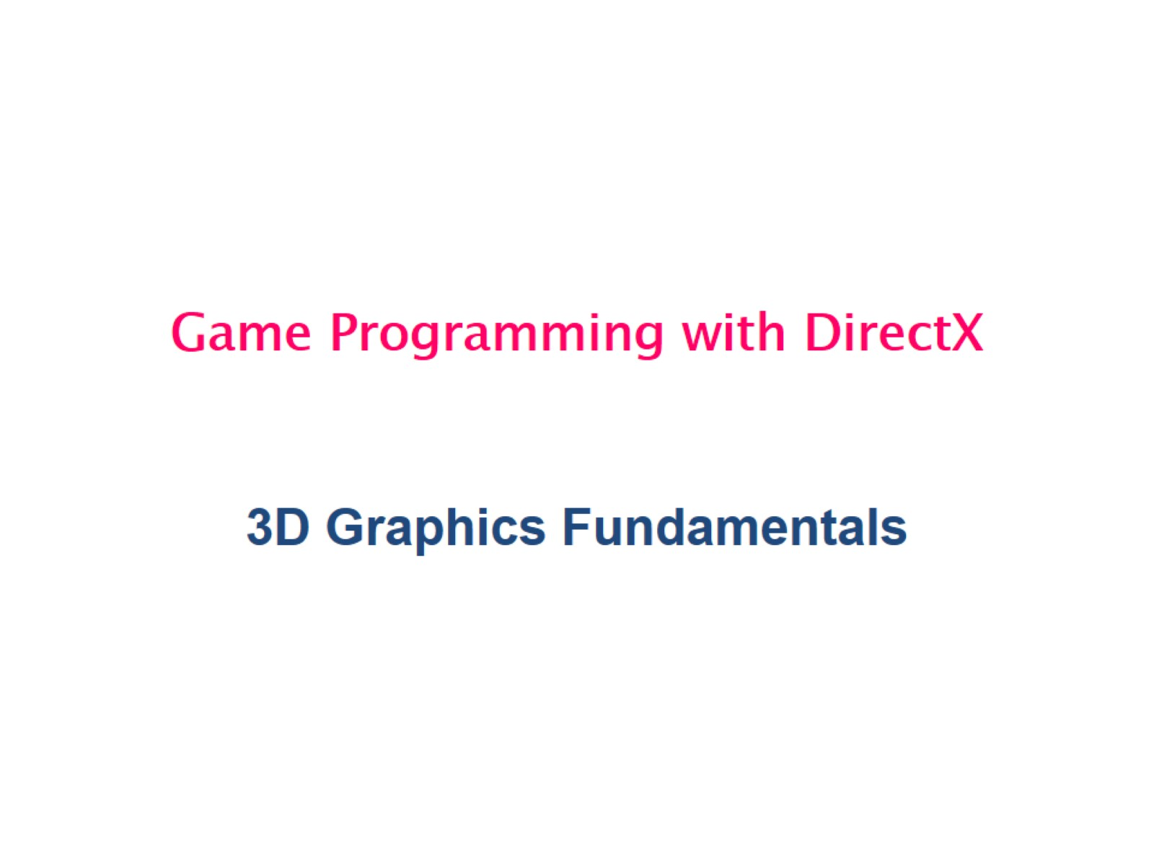
Game Programming with DirectX

Slide 2
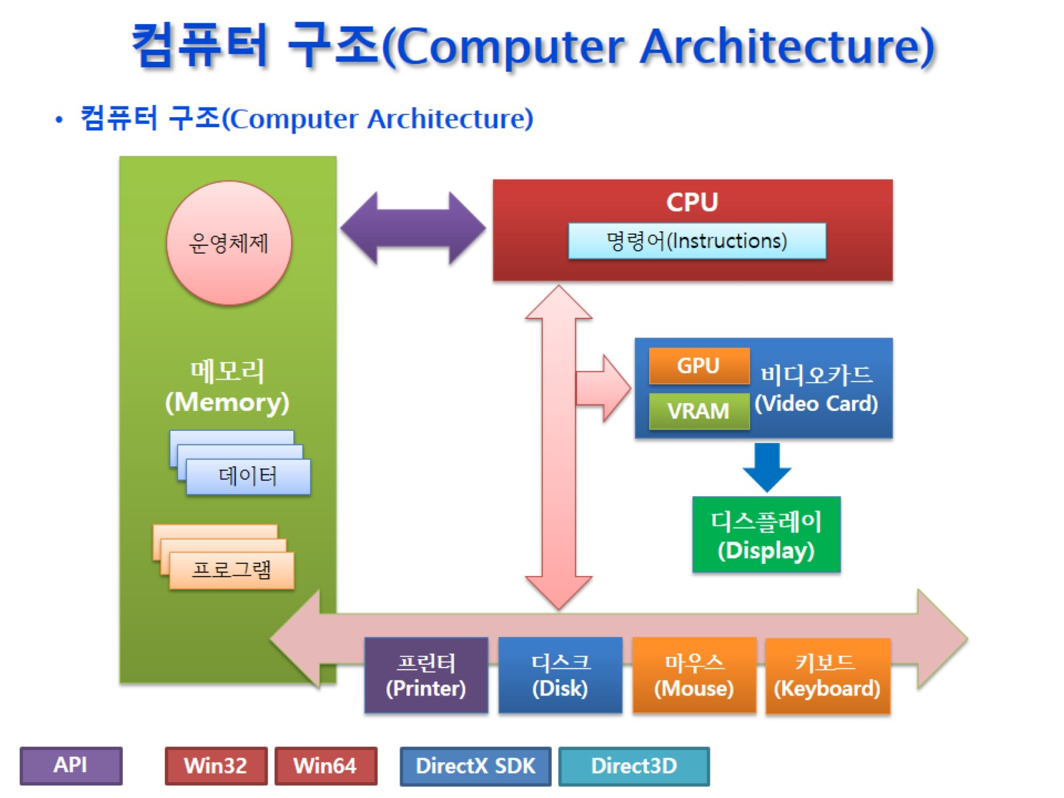
컴퓨터 구조(Computer Architecture)

Slide 3
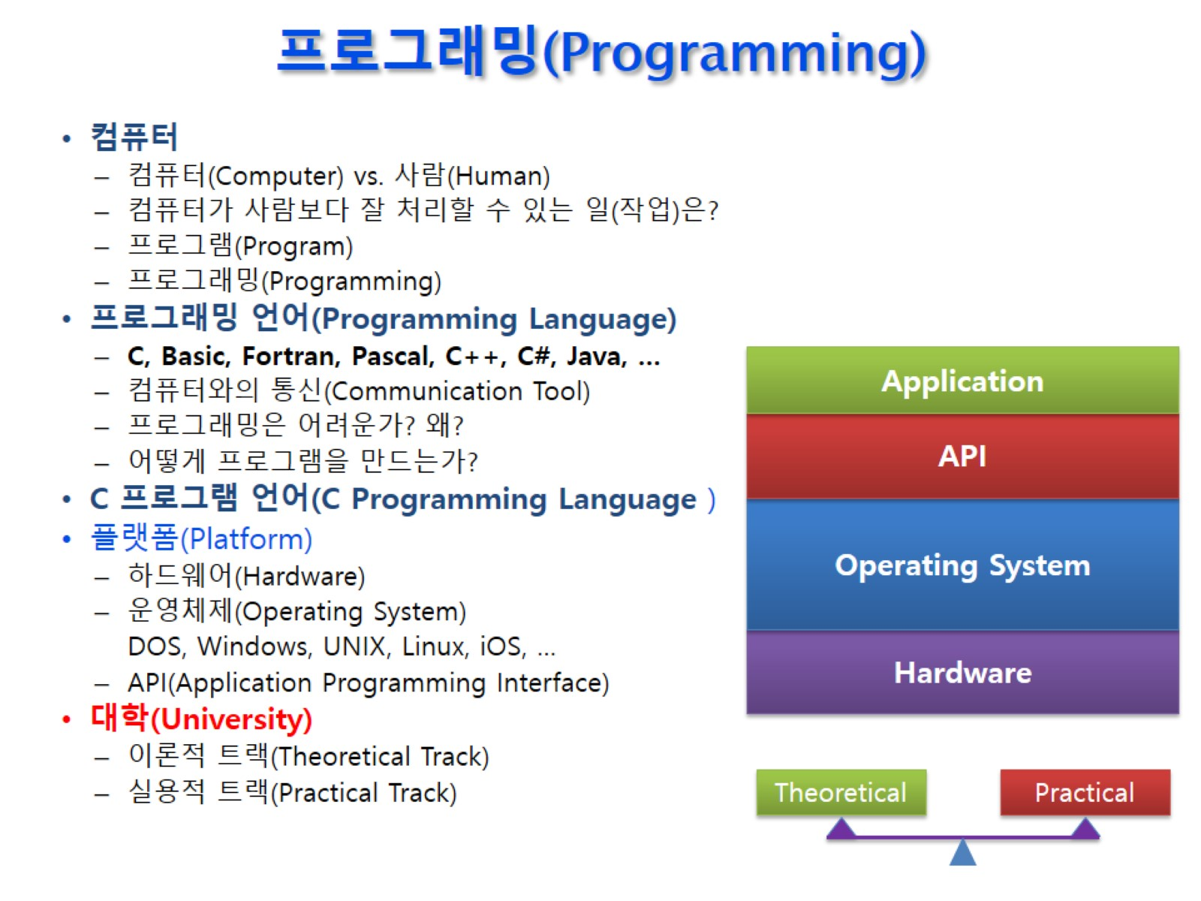
프로그래밍(Programming)

Slide 4
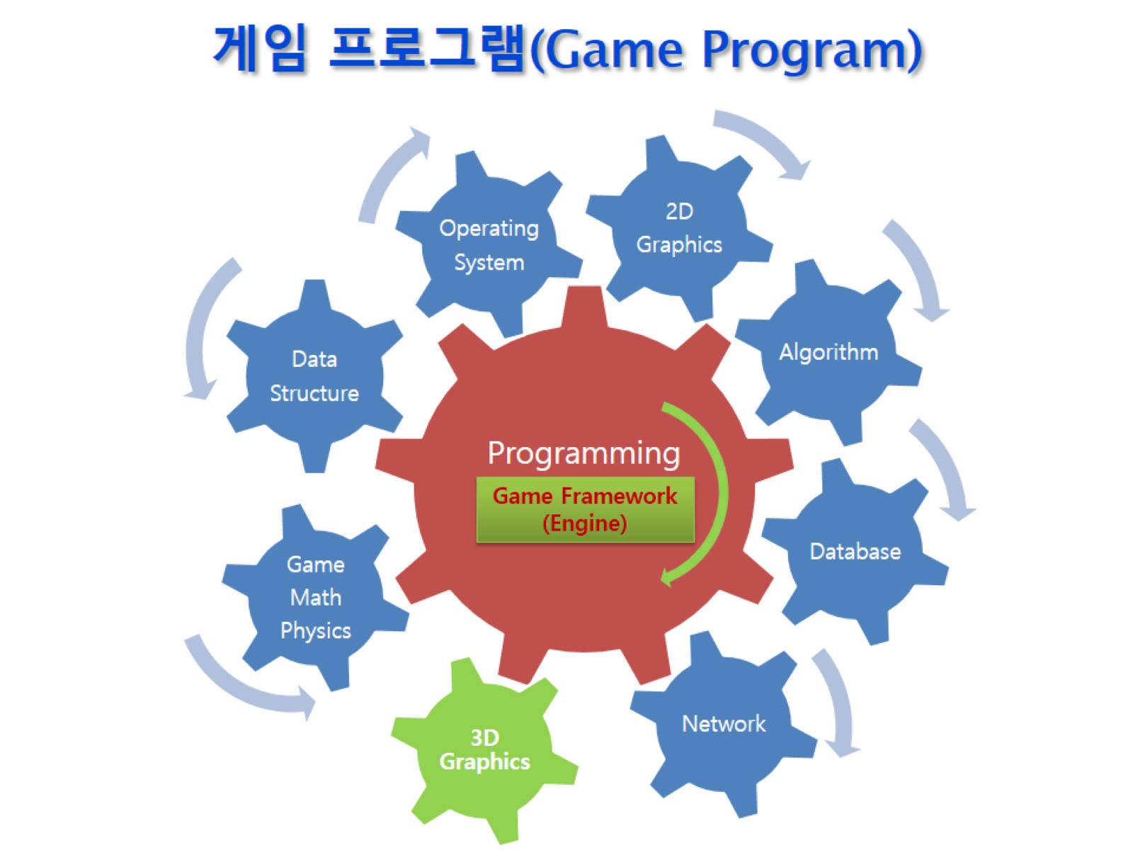
게임 프로그램(Game Program)

Slide 5
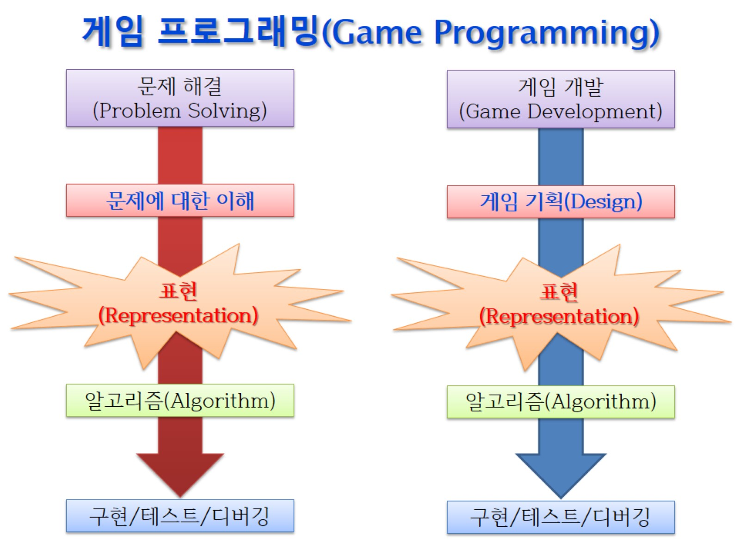
게임 프로그래밍(Game Programming)

Slide 6
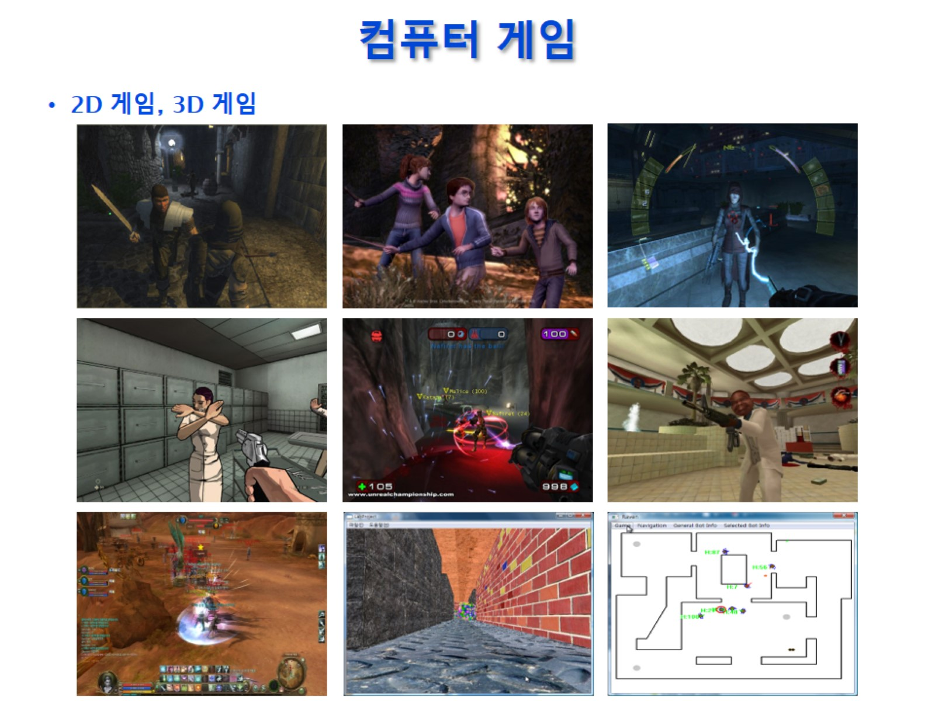
컴퓨터 게임

Slide 7
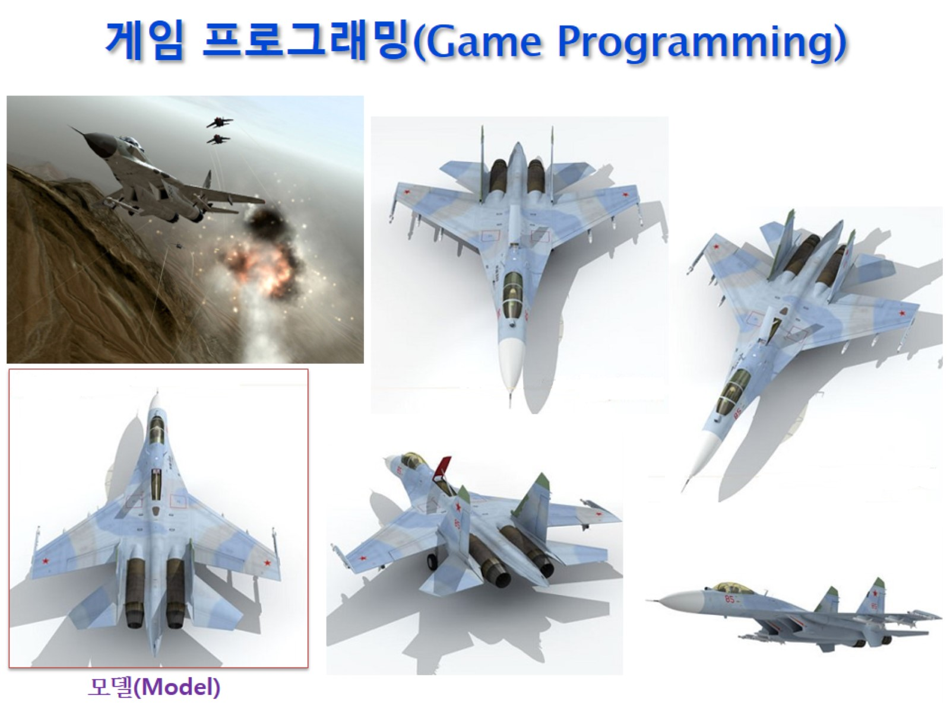
게임 프로그래밍(Game Programming)

Slide 8
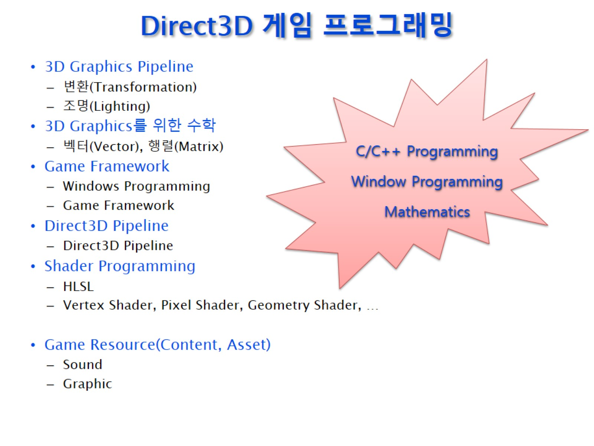
Direct3D 게임 프로그래밍

Slide 9
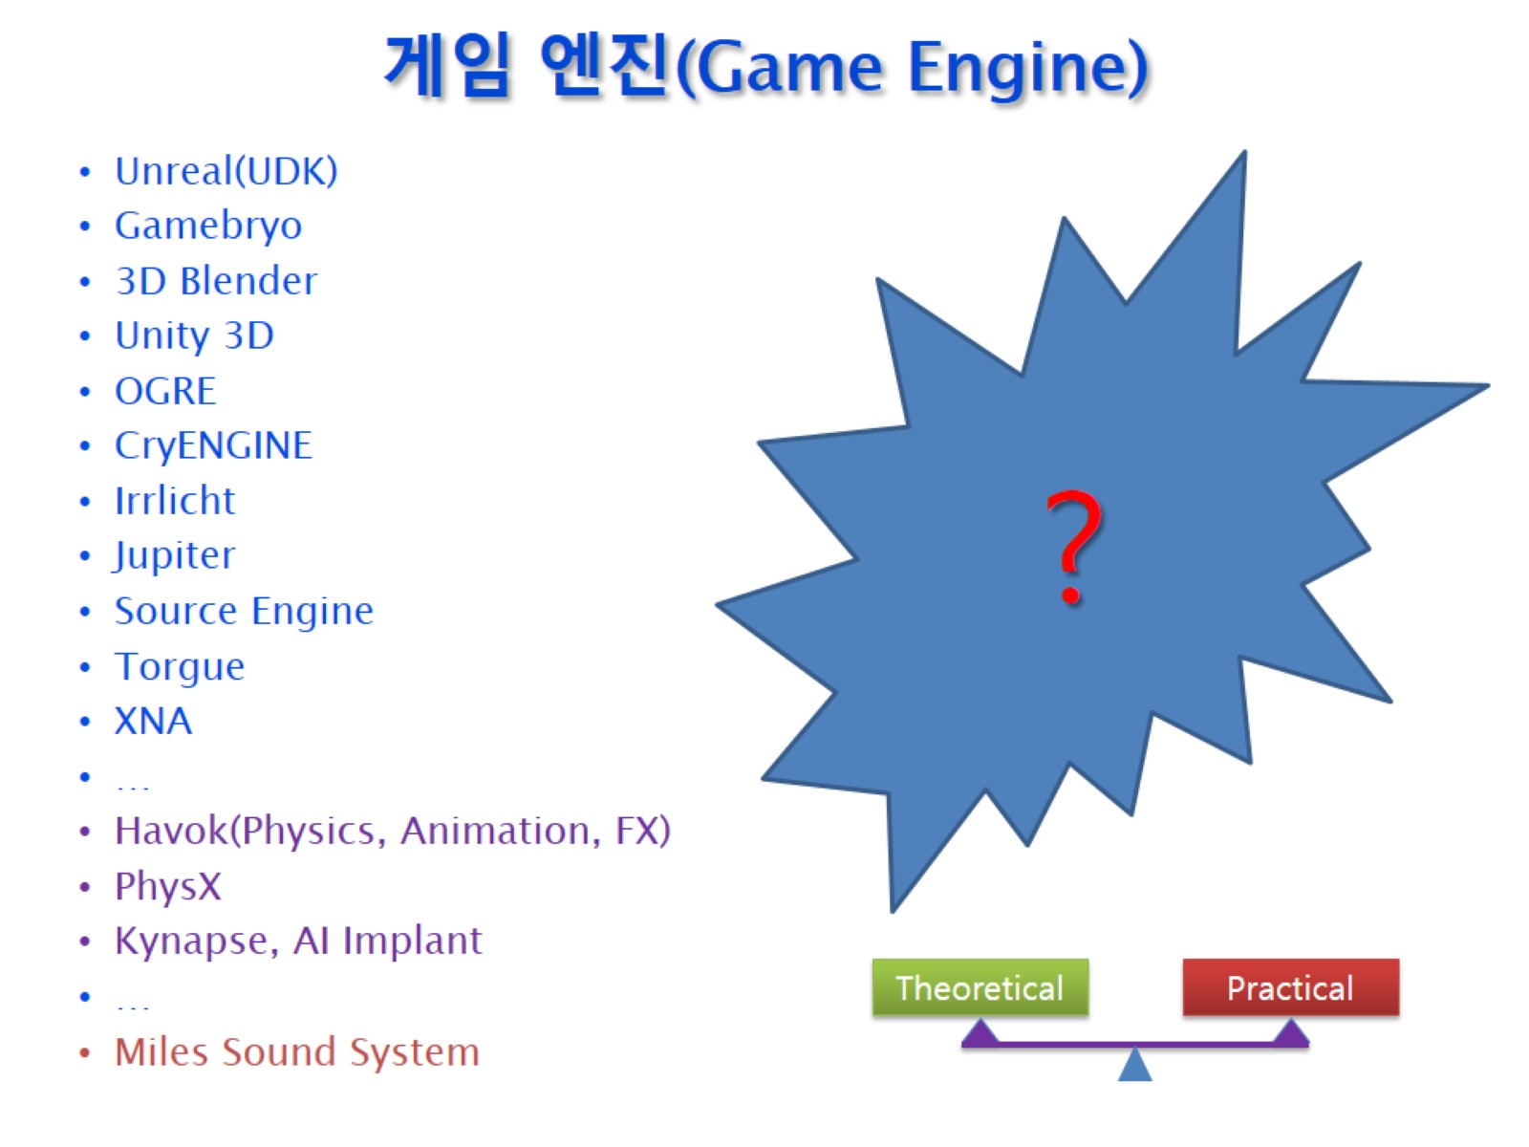
게임 엔진(Game Engine)

Slide 10
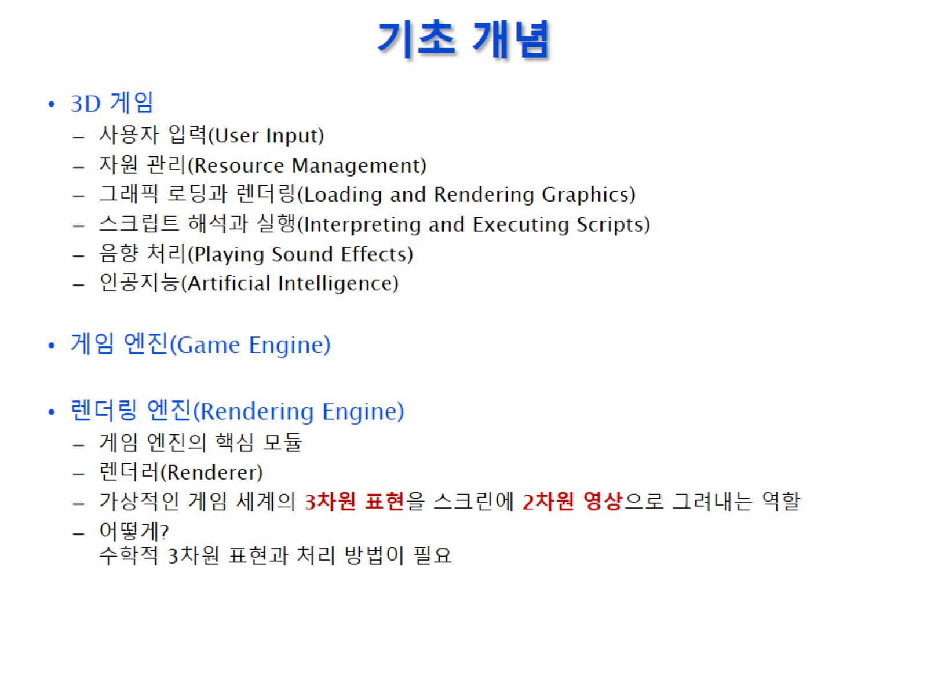
기초 개념

Slide 11
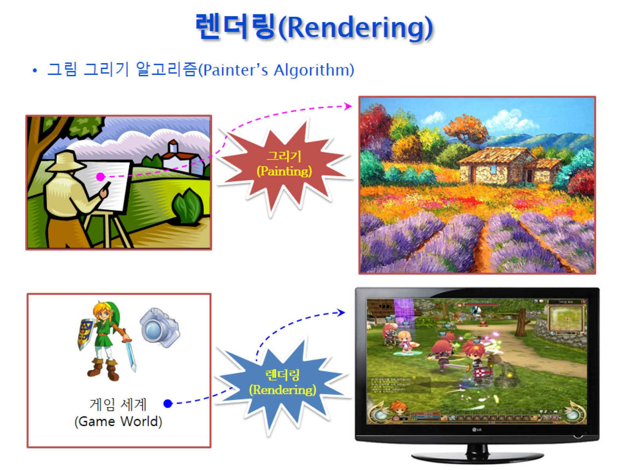
렌더링(Rendering)

Slide 12
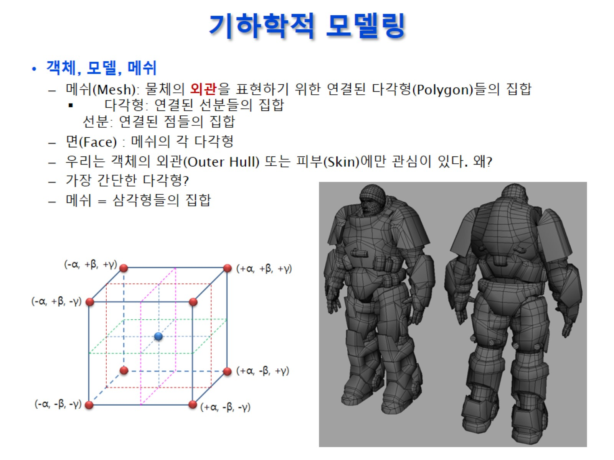
기하학적 모델링

Slide 13
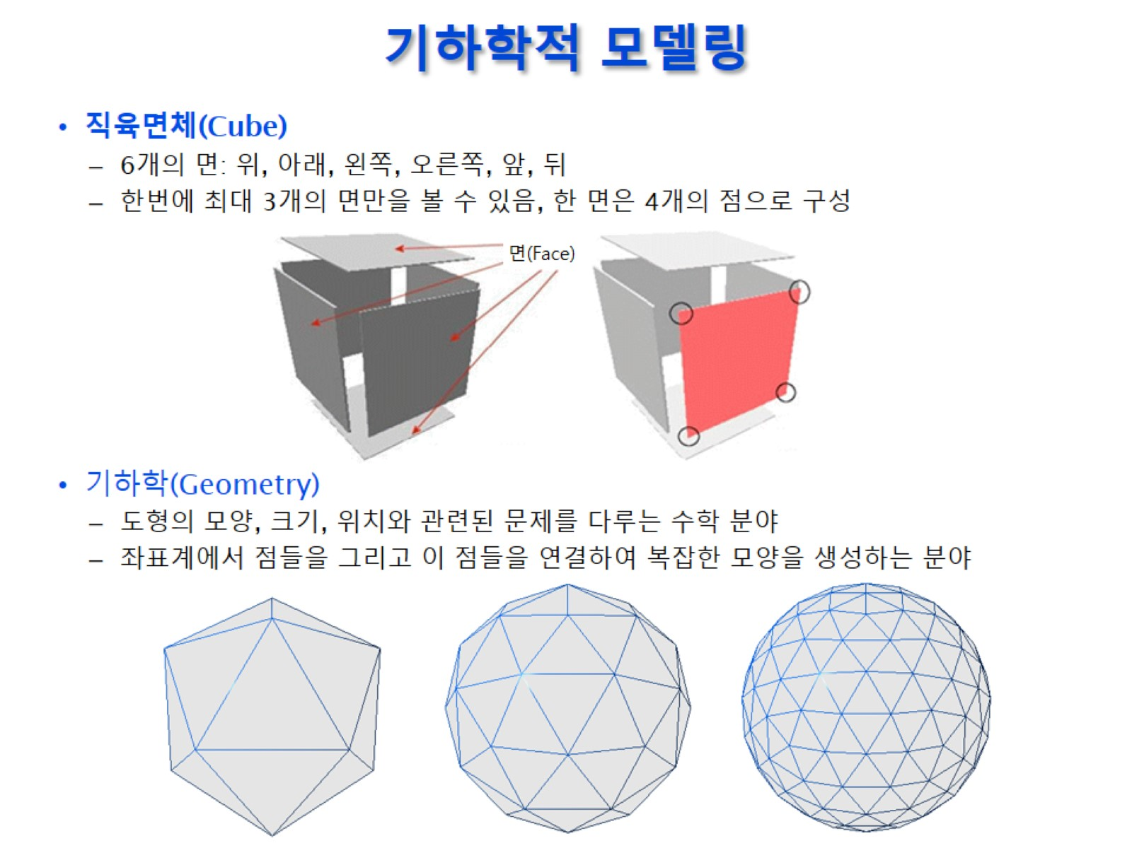
기하학적 모델링

Slide 14
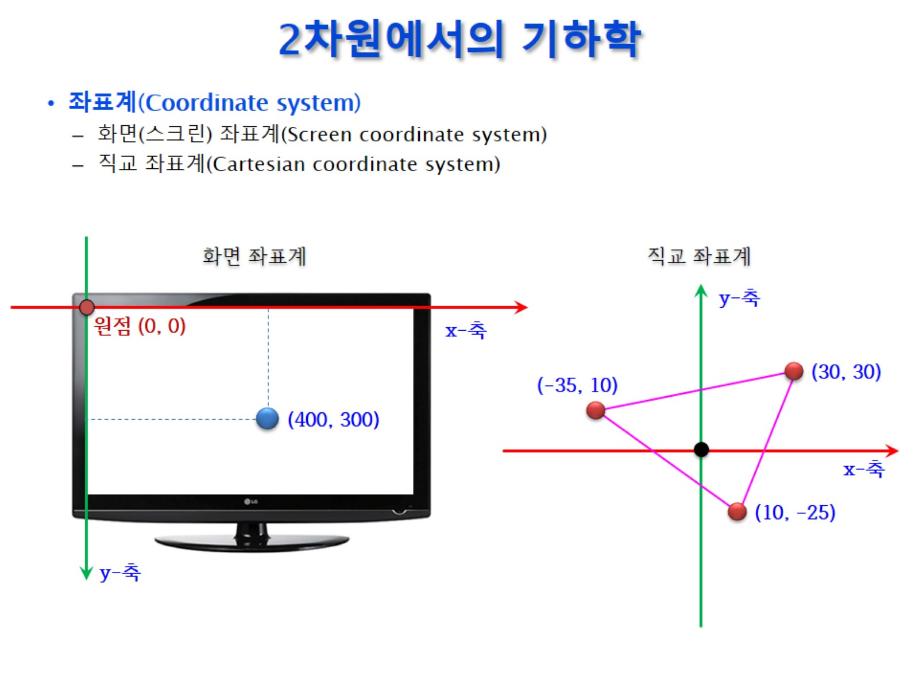
2차원에서의 기하학

Slide 15
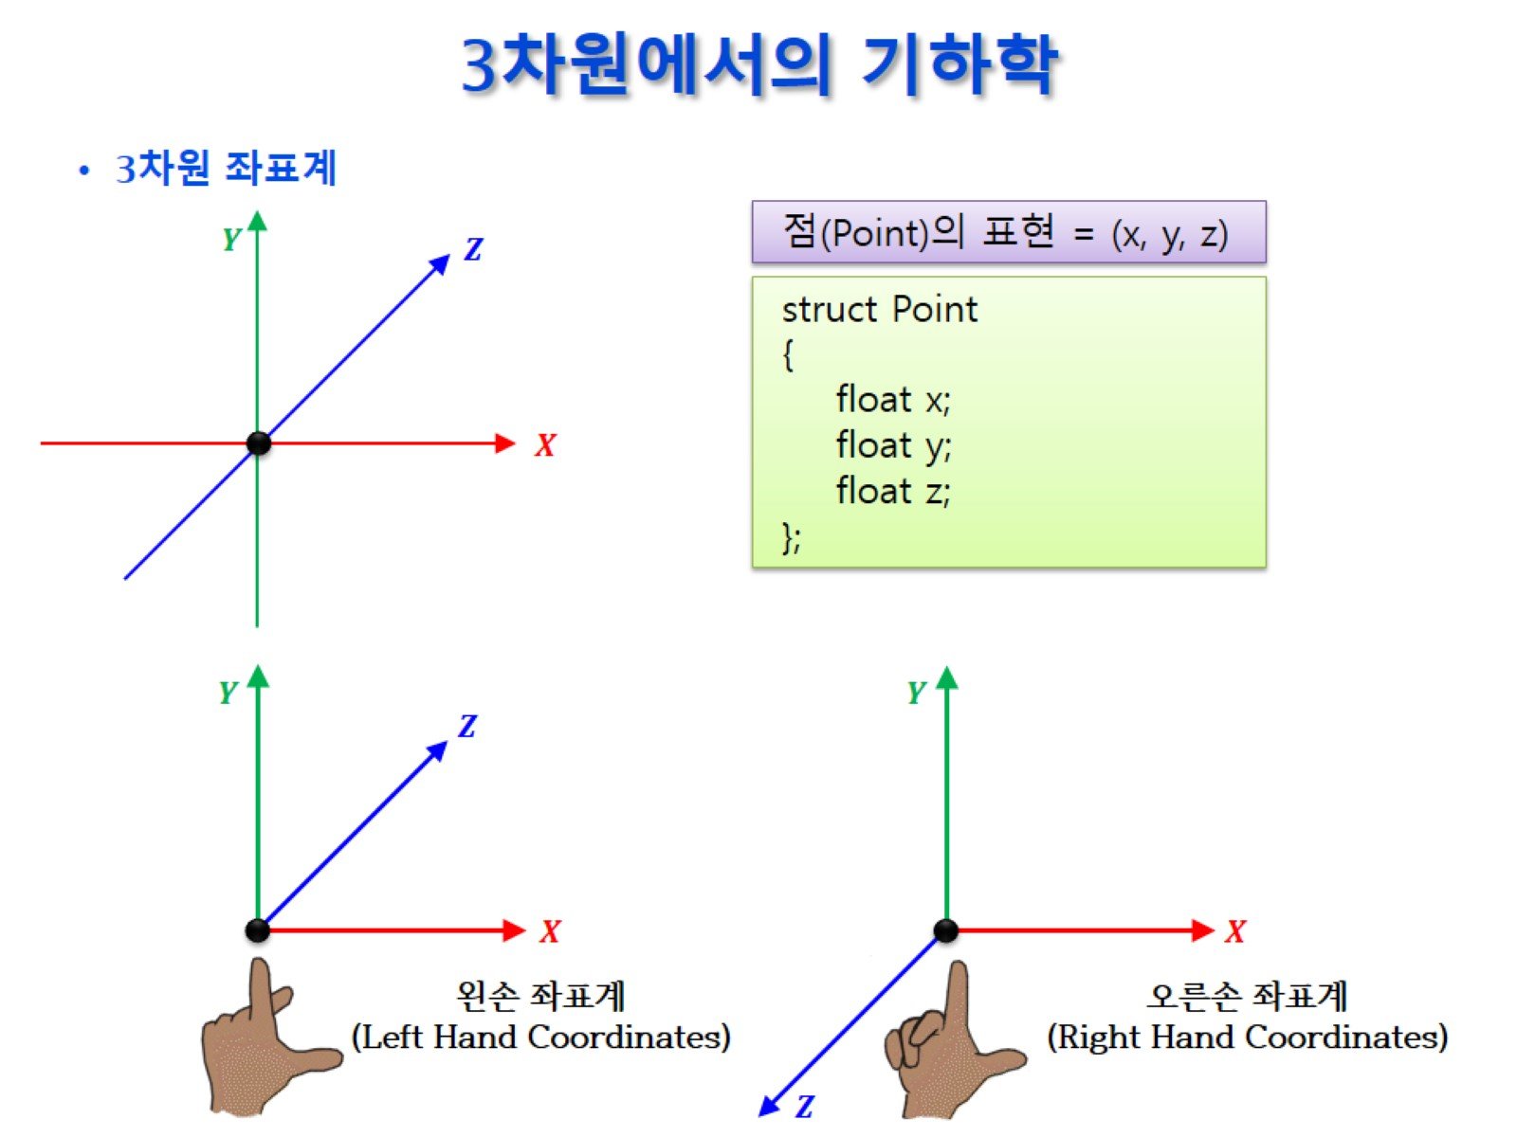
3차원에서의 기하학

Slide 16
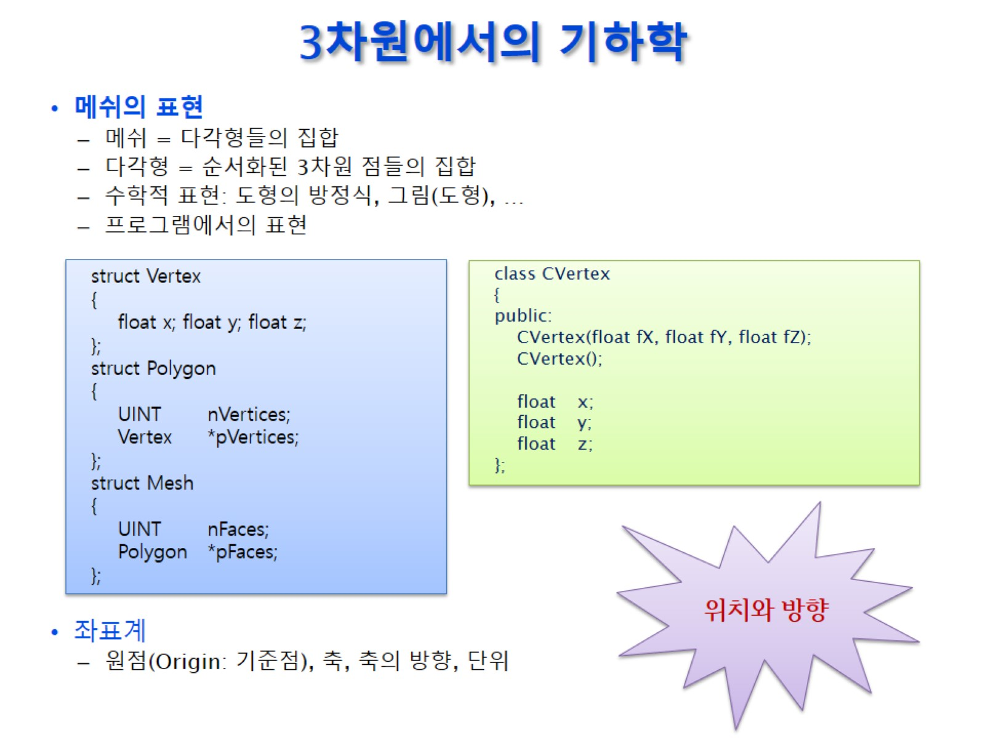
3차원에서의 기하학

Slide 17
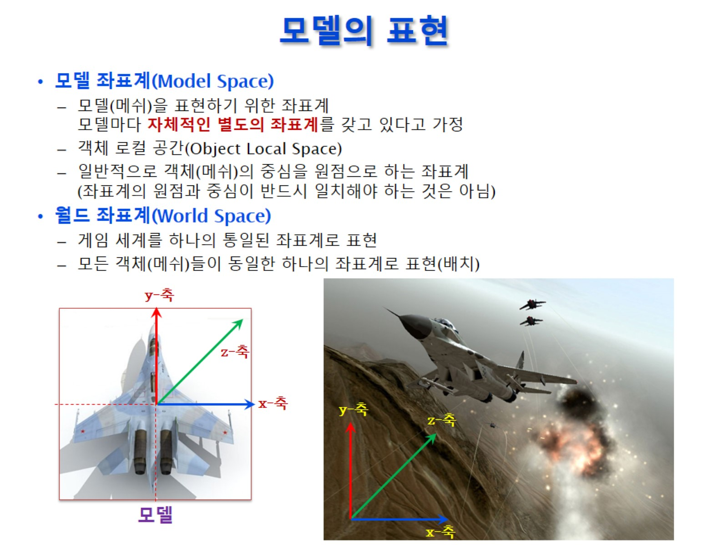
모델의 표현

Slide 18
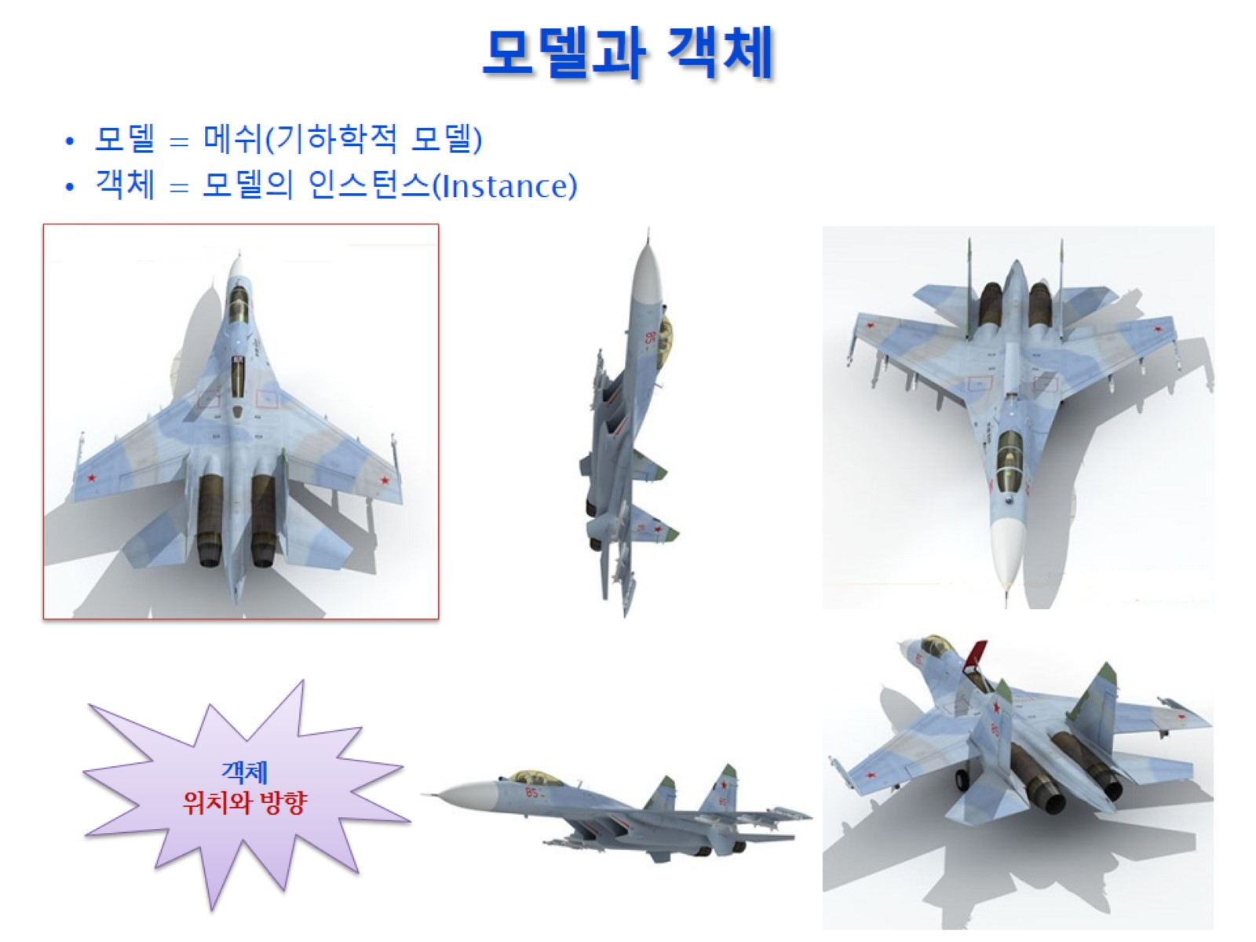
모델과 객체

Slide 19
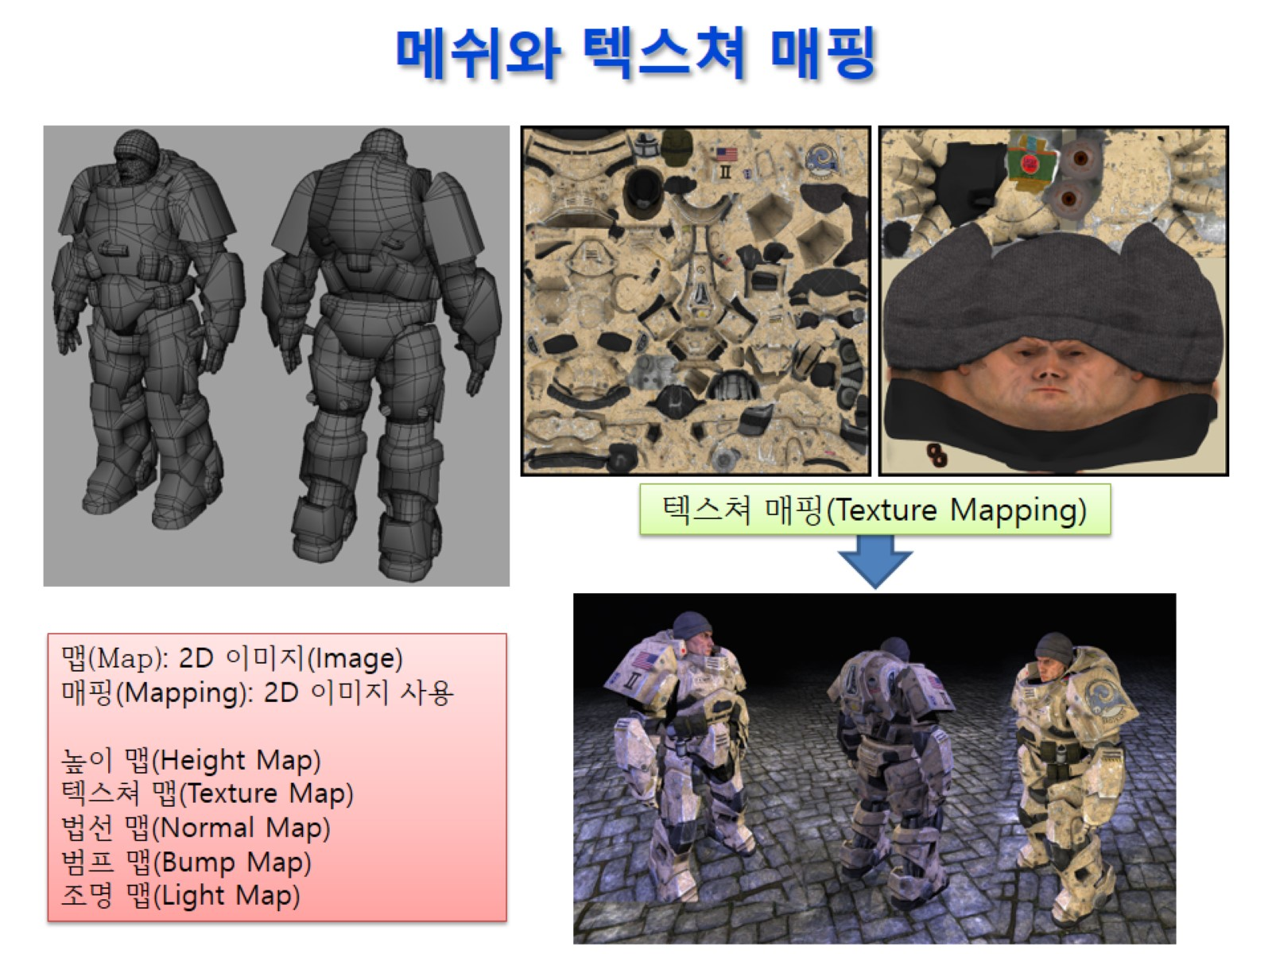
메쉬와 텍스쳐 매핑

Slide 20
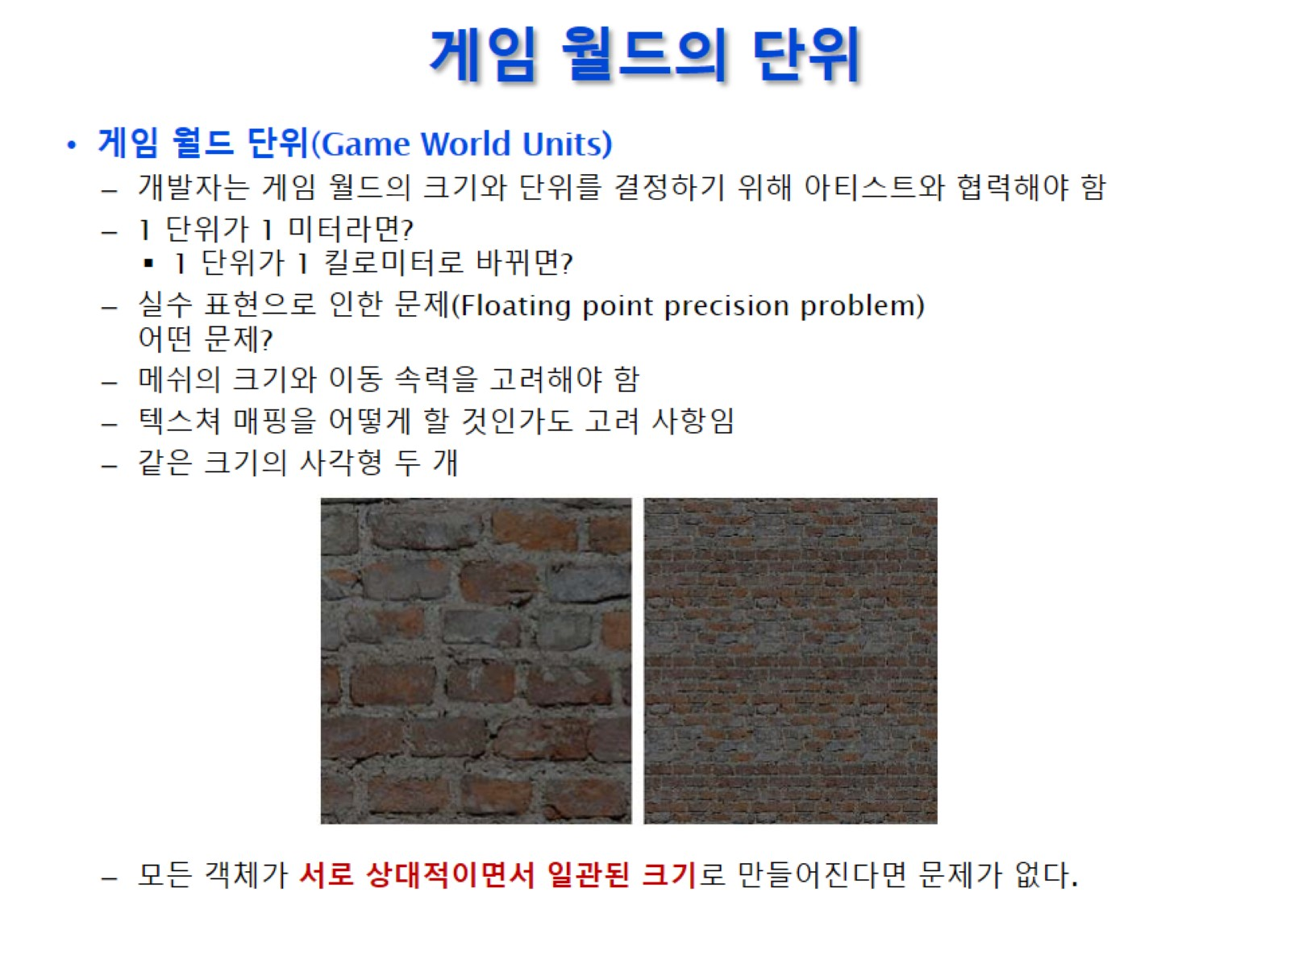
게임 월드의 단위

Slide 21
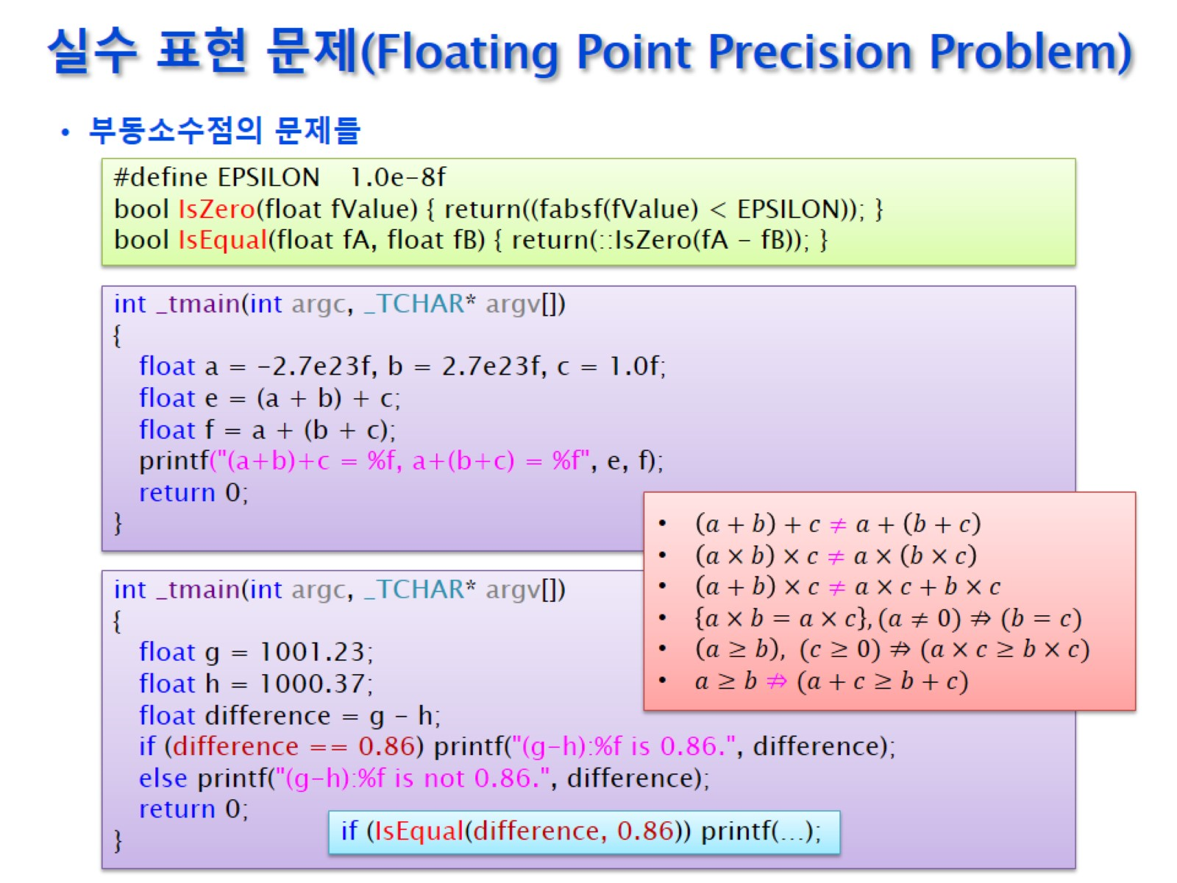
실수 표현 문제(Floating Point Precision Problem)

Slide 22
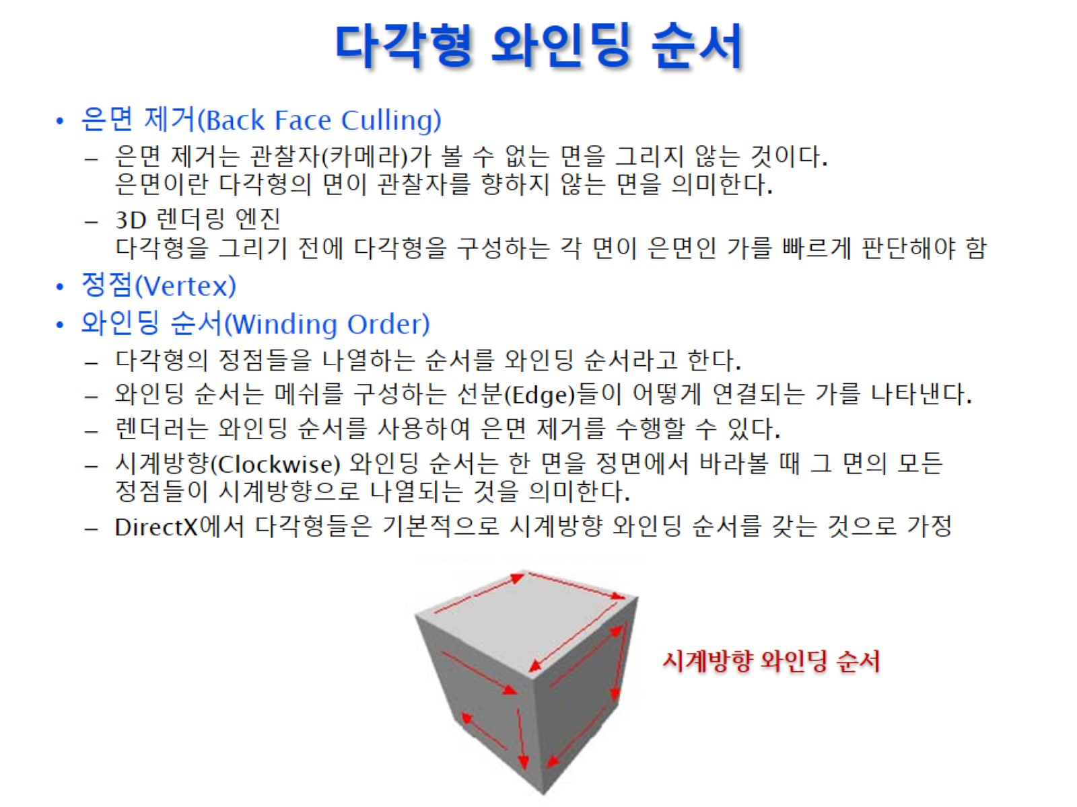
다각형 와인딩 순서

Slide 23
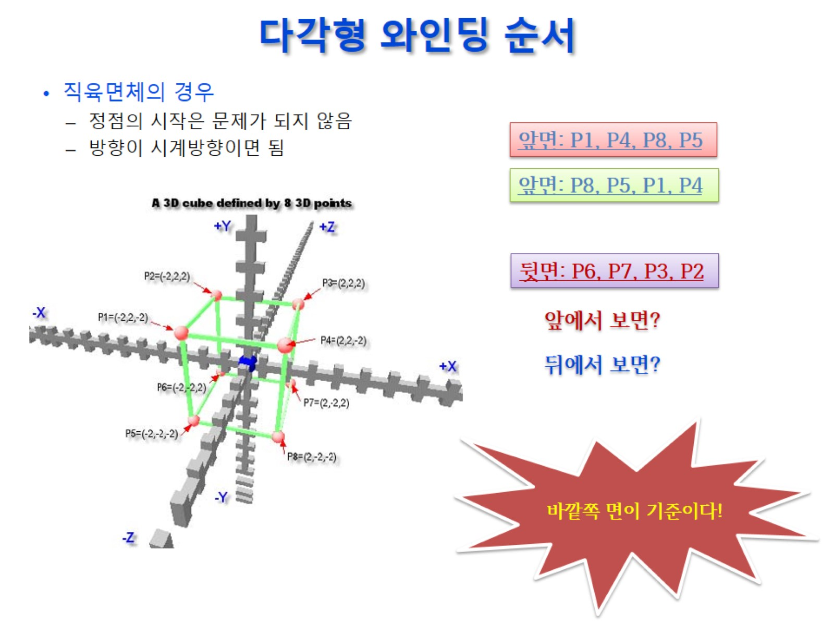
다각형 와인딩 순서

Slide 24
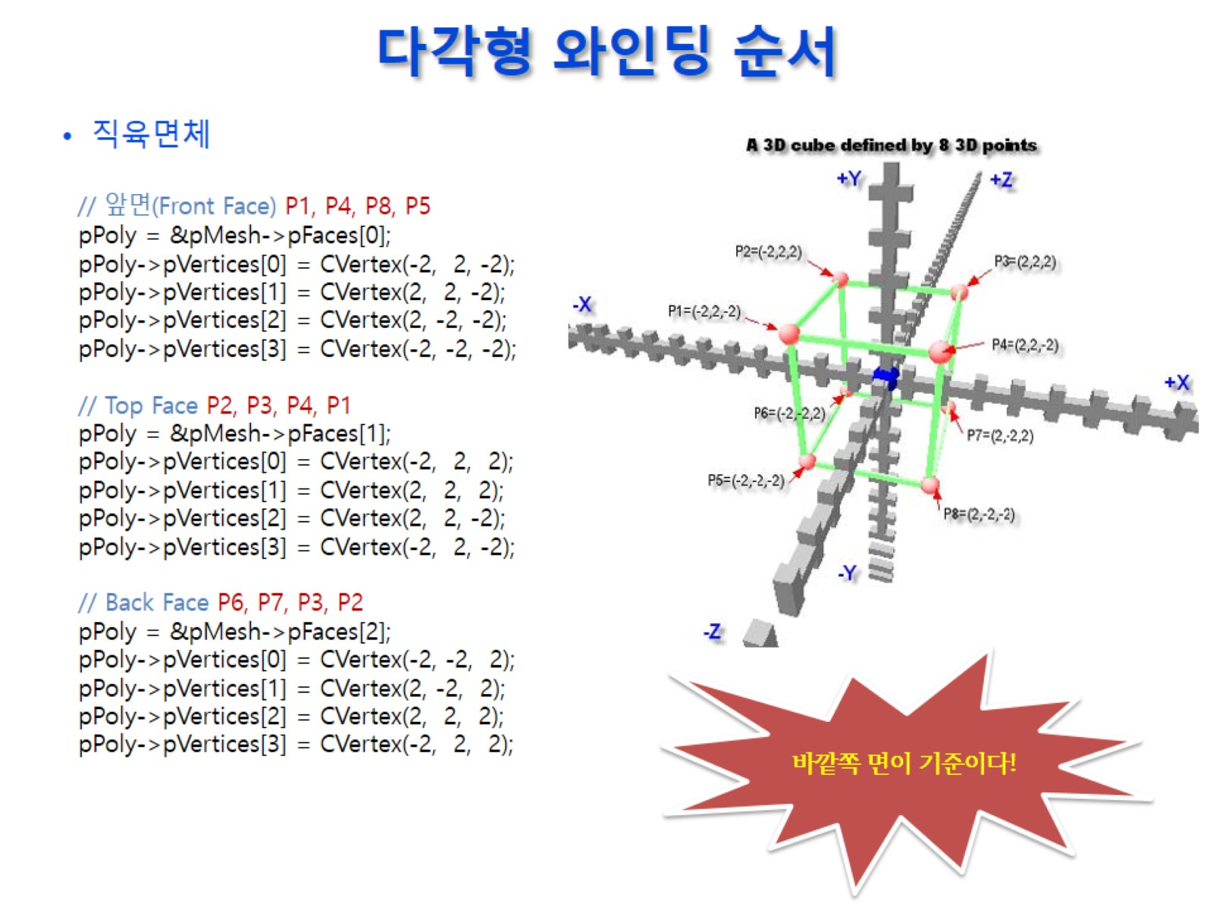
다각형 와인딩 순서

Slide 25
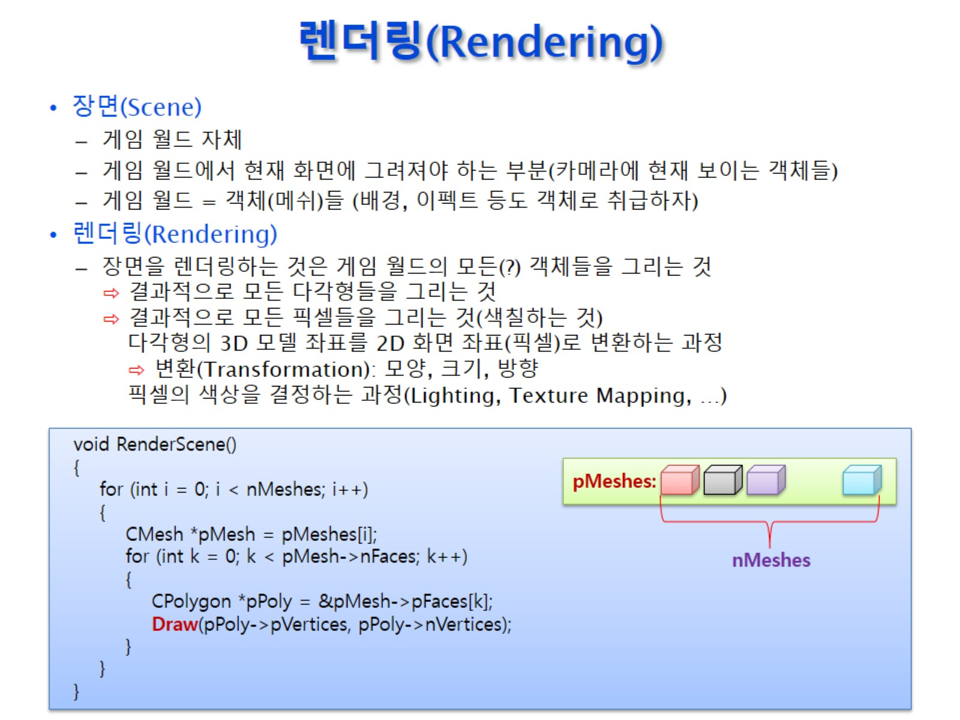
렌더링(Rendering)

Slide 26
렌더링(Rendering)

Slide 27
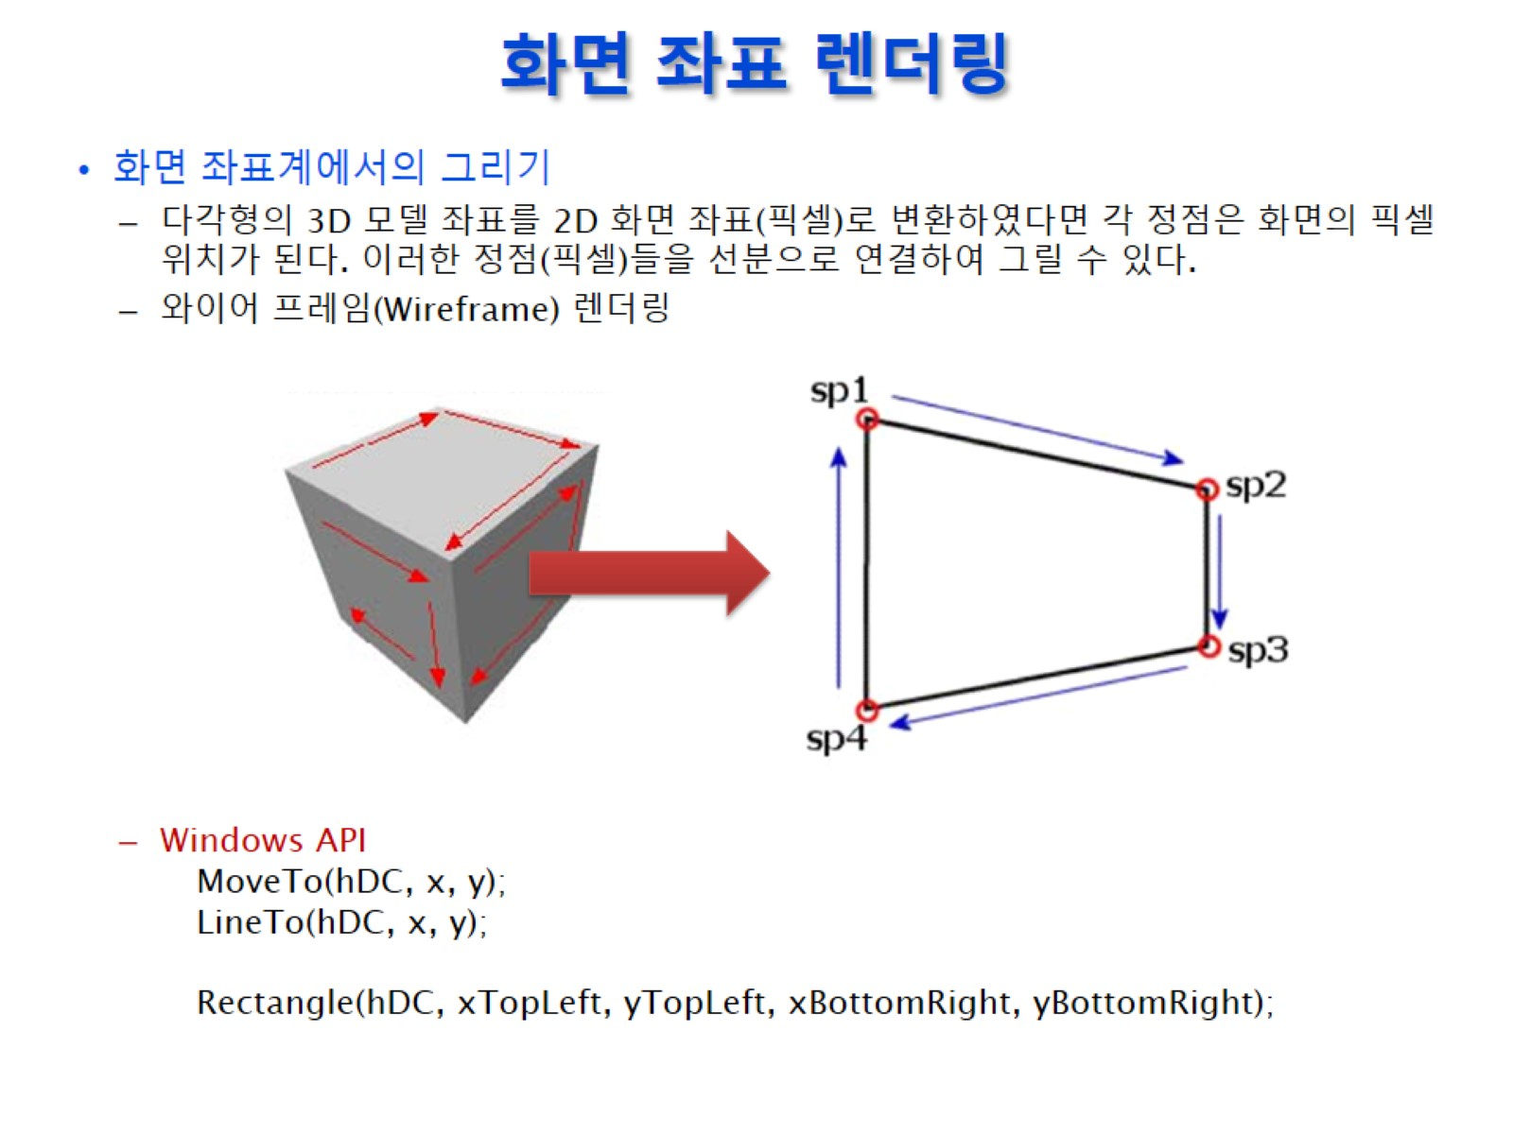
화면 좌표 렌더링

Slide 28
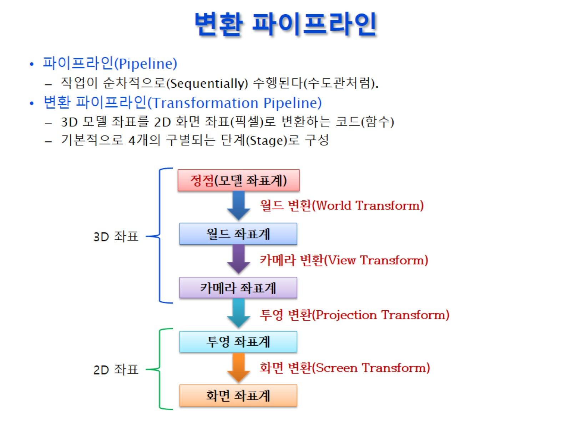
변환 파이프라인

Slide 29
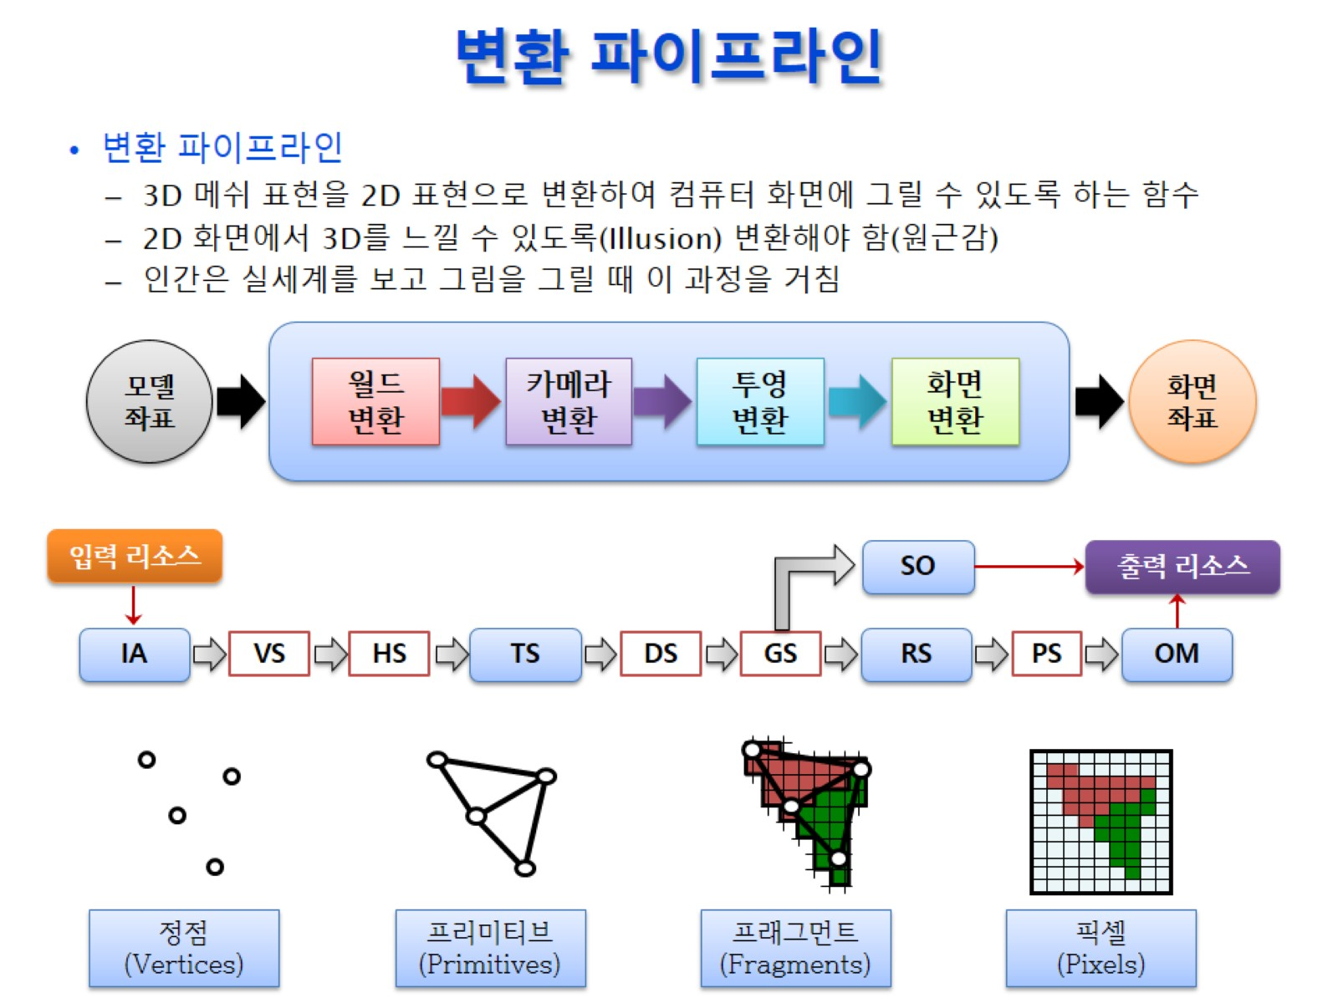
변환 파이프라인

Slide 30
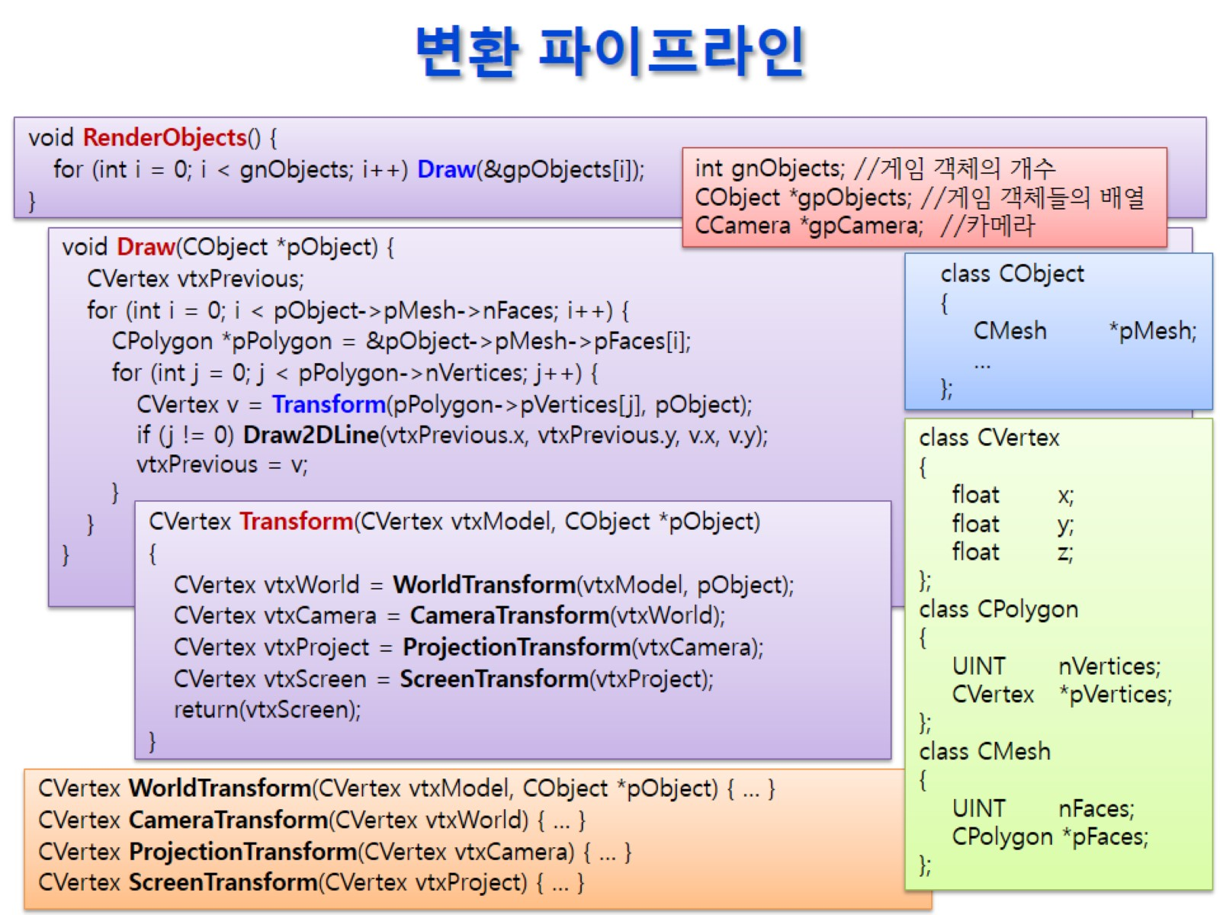
변환 파이프라인

Slide 31
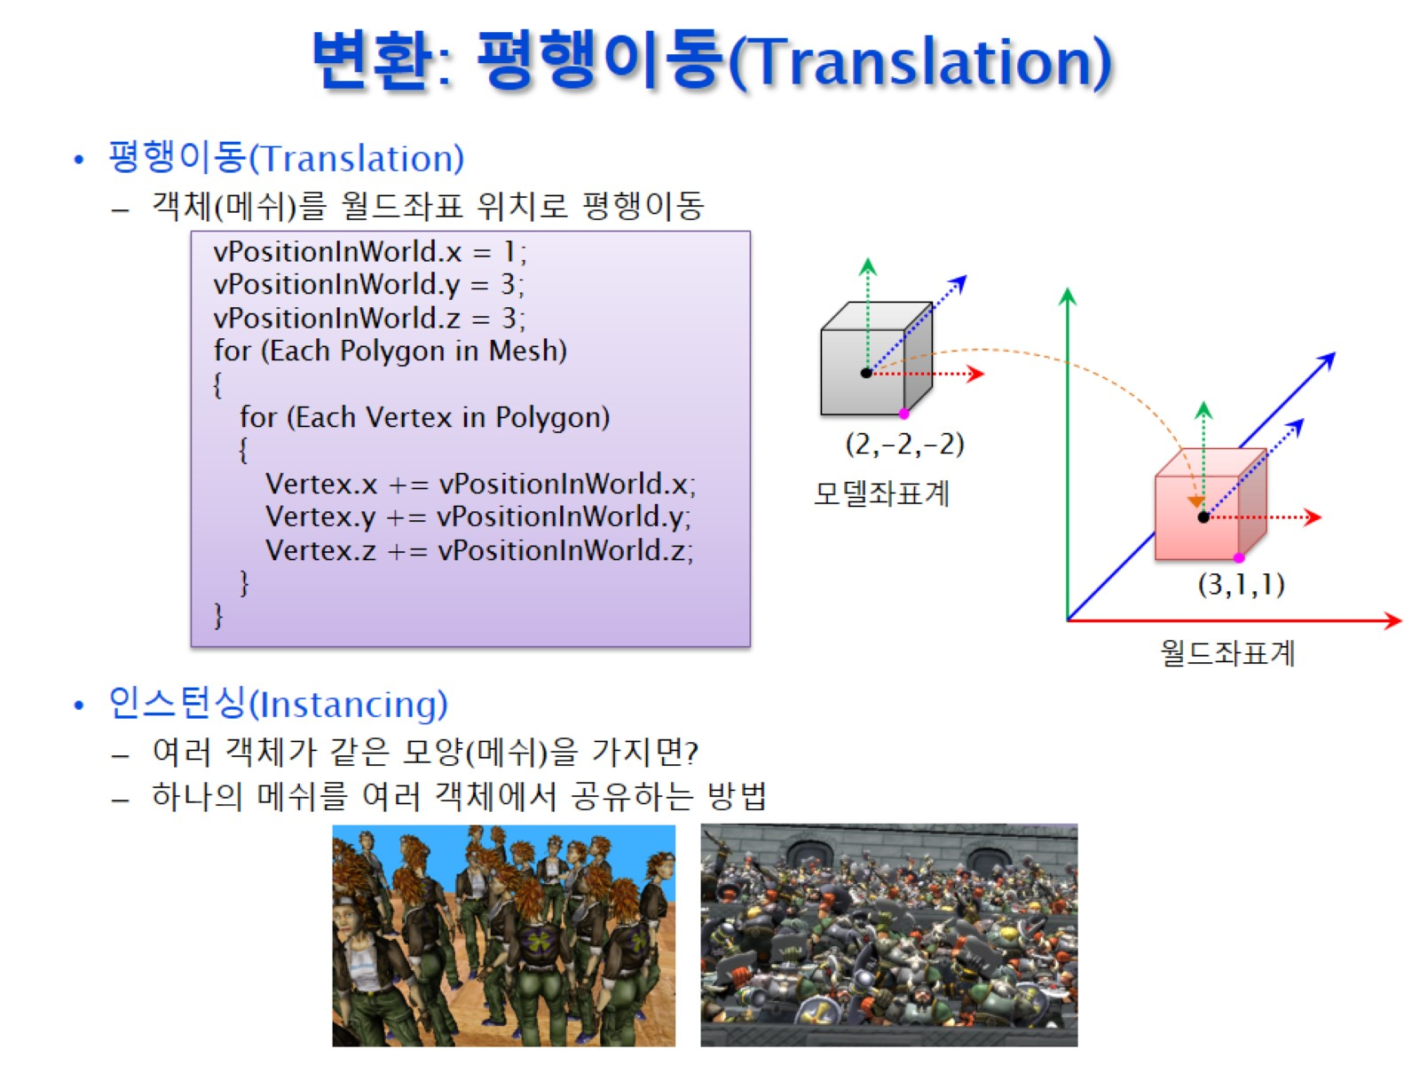
변환: 평행이동(Translation)

Slide 32
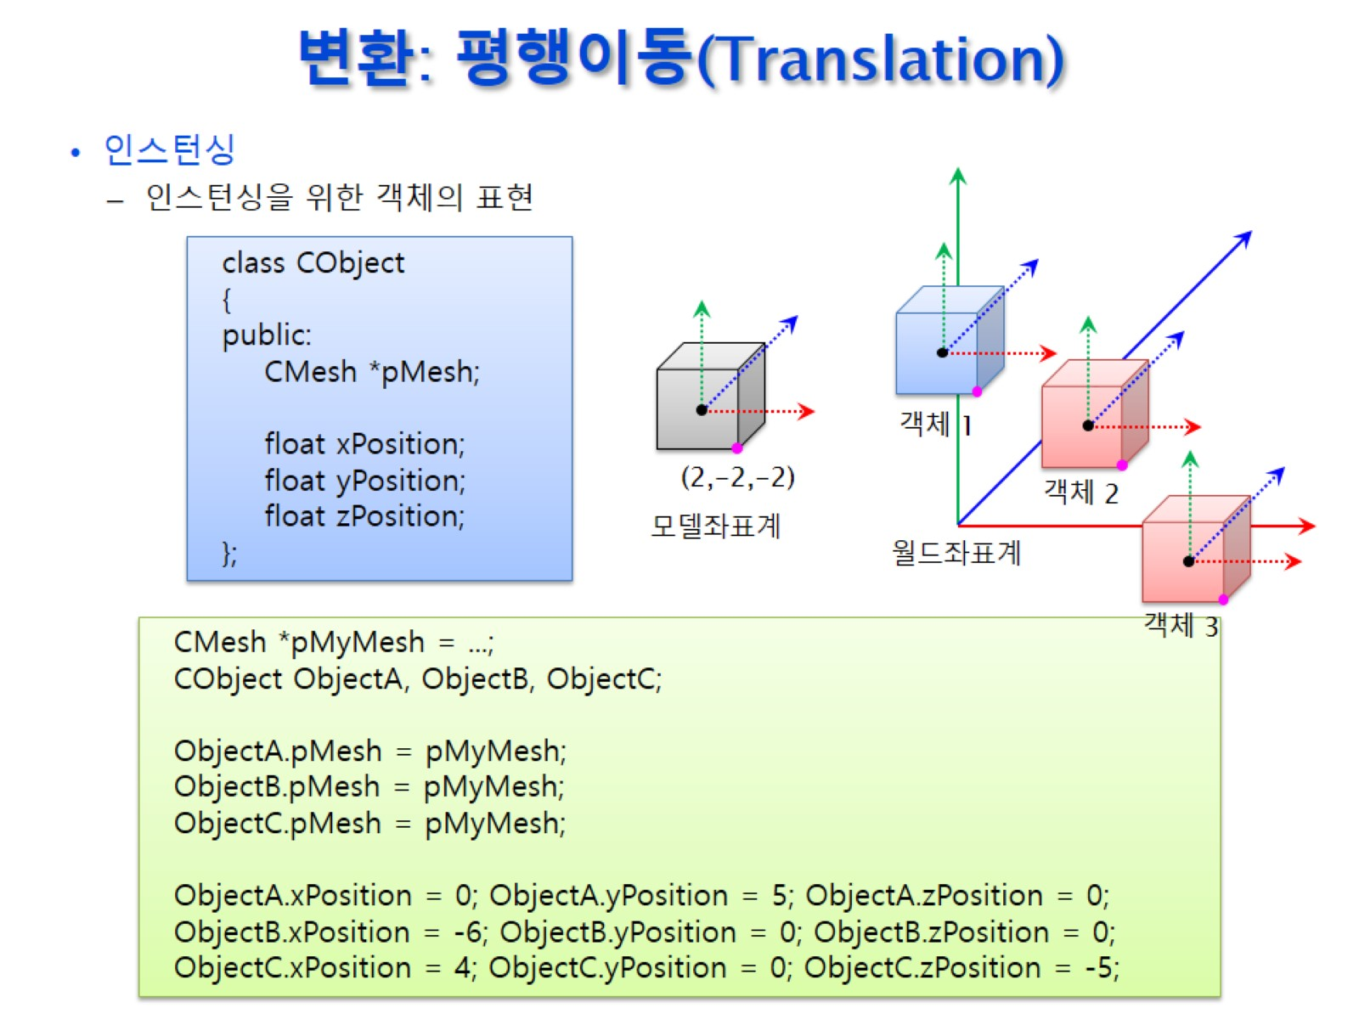
변환: 평행이동(Translation)

Slide 33
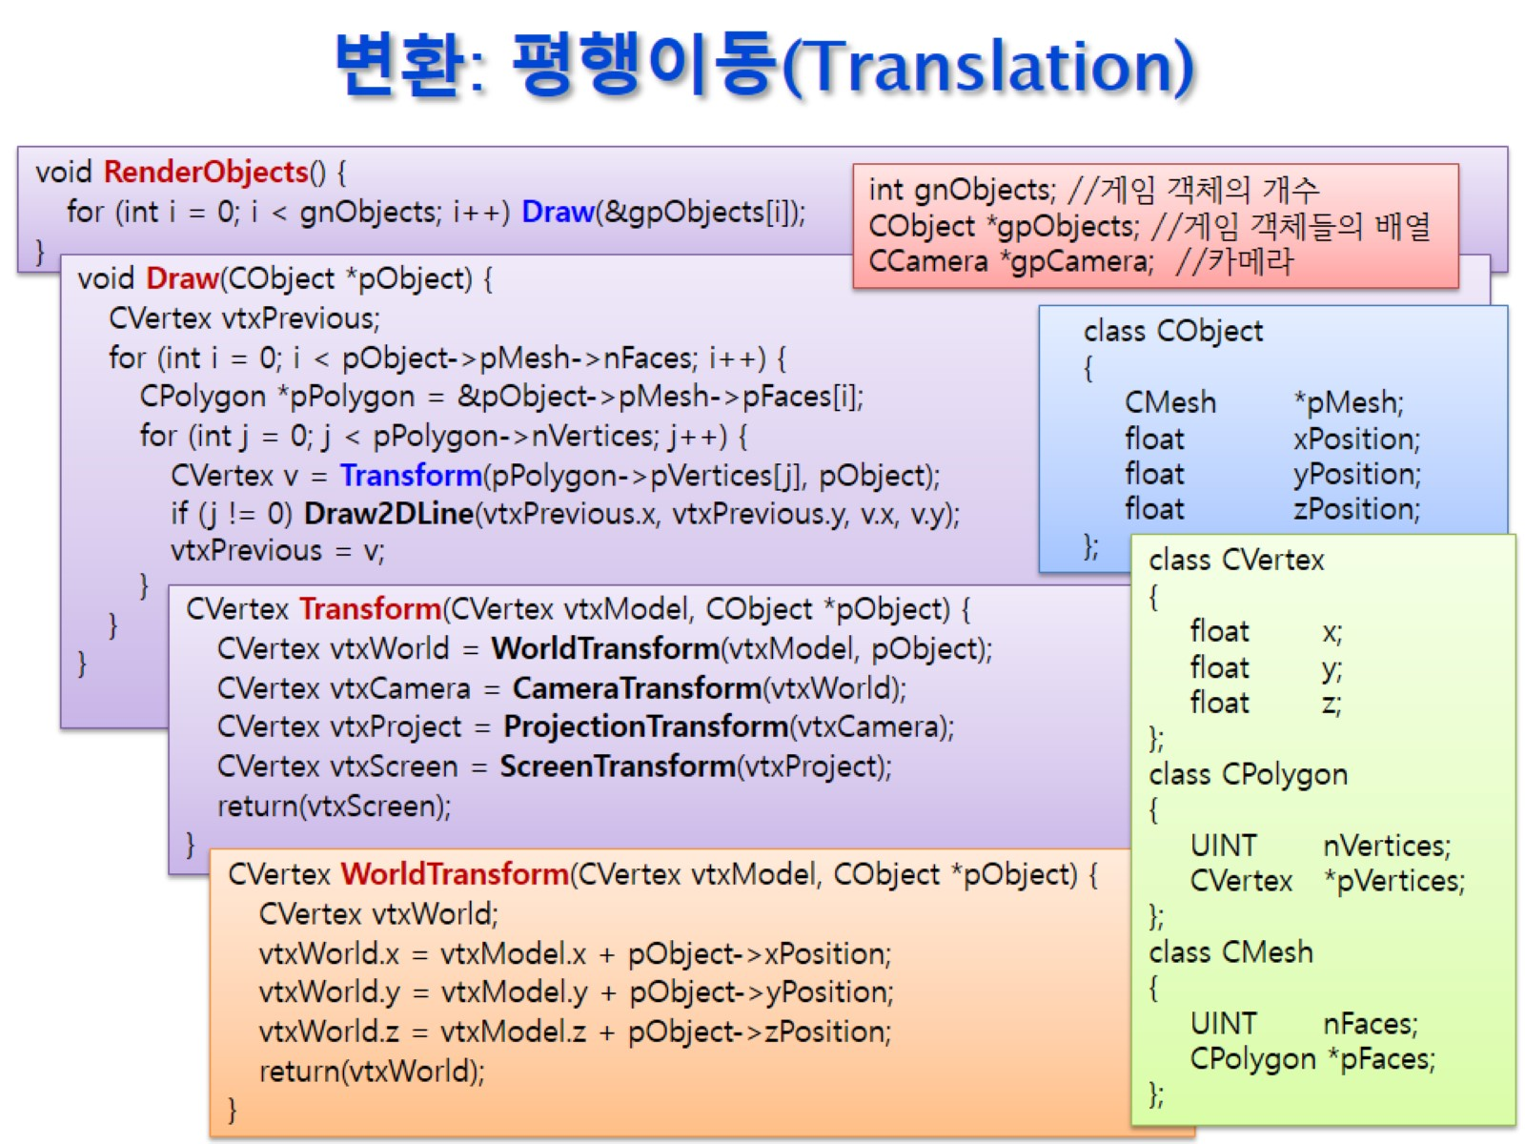
변환: 평행이동(Translation)

Slide 34
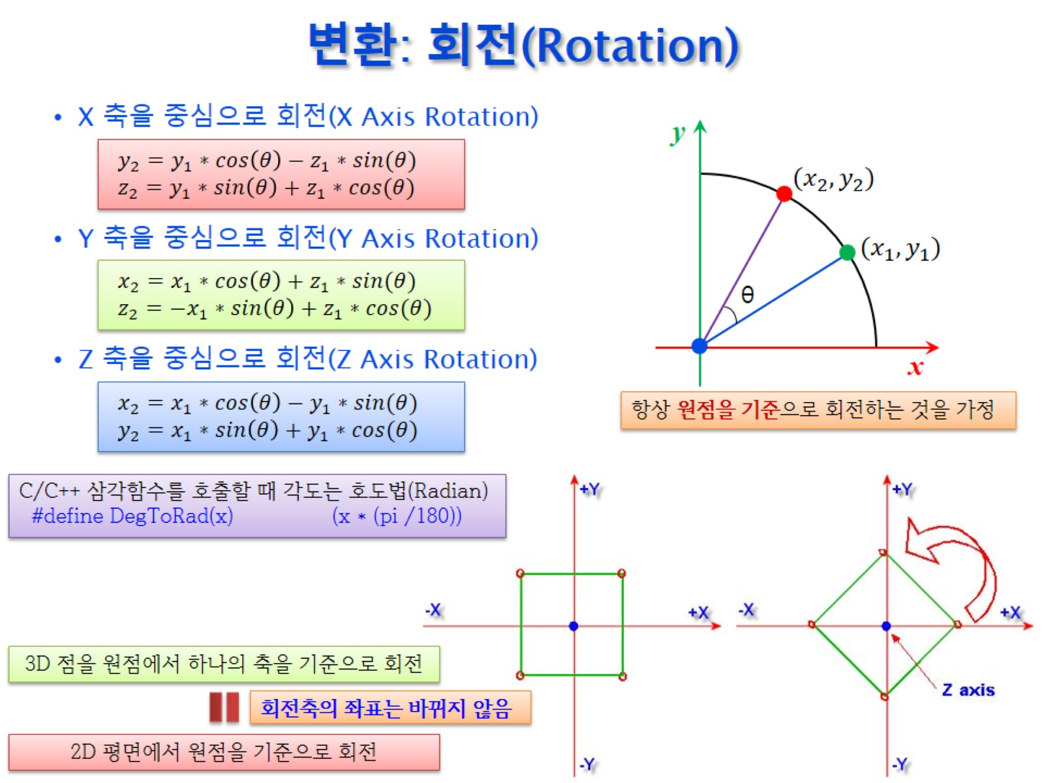
변환: 회전(Rotation)

Slide 35
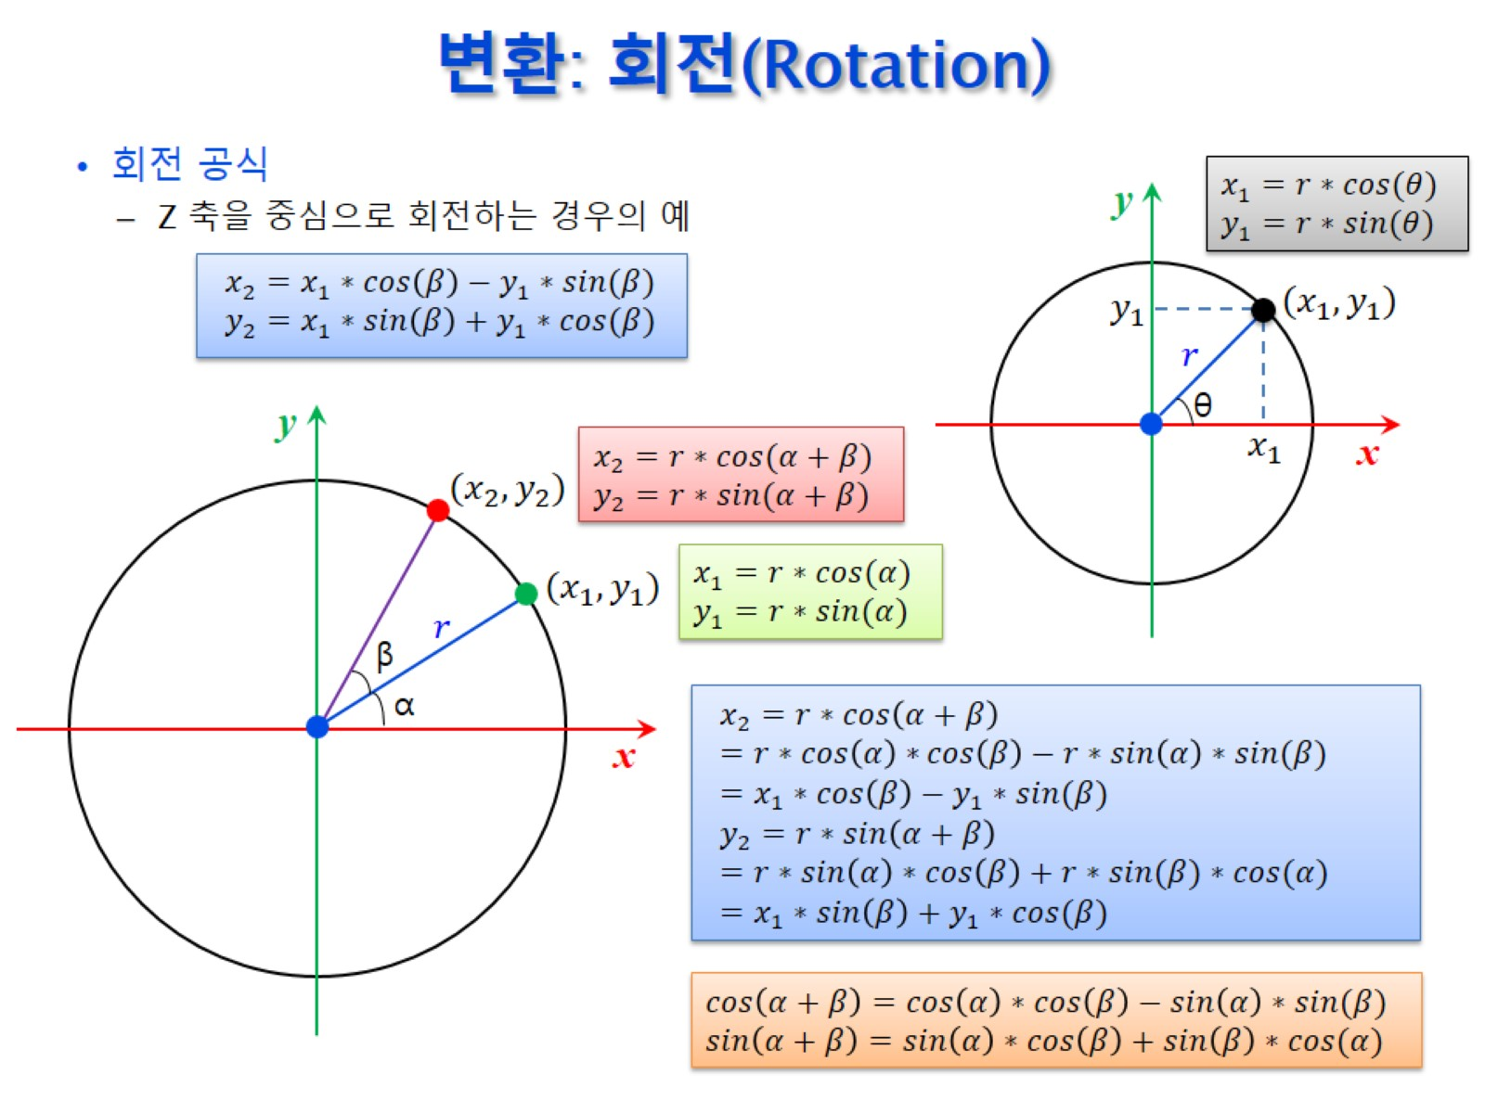
변환: 회전(Rotation)

Slide 36
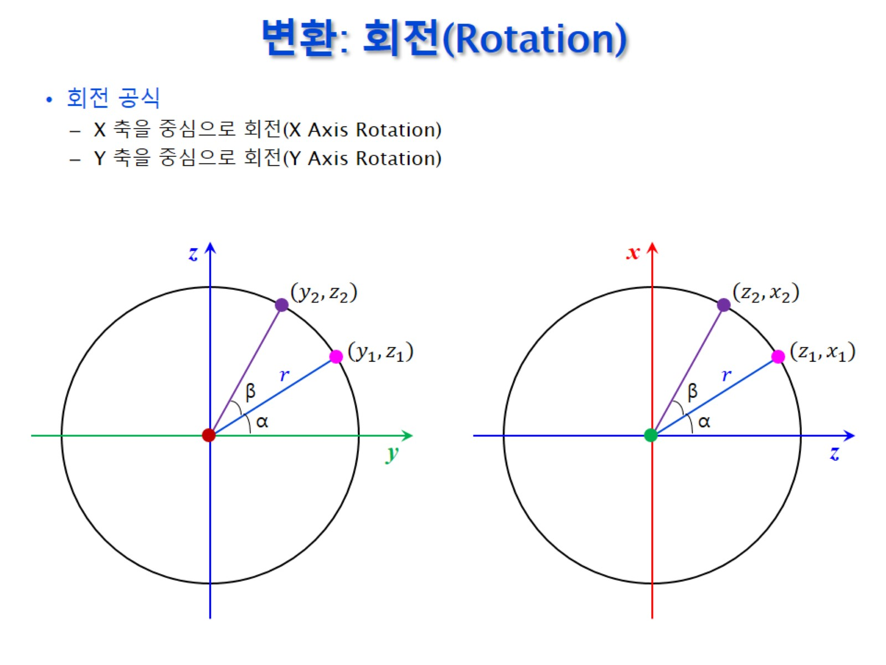
변환: 회전(Rotation)

Slide 37
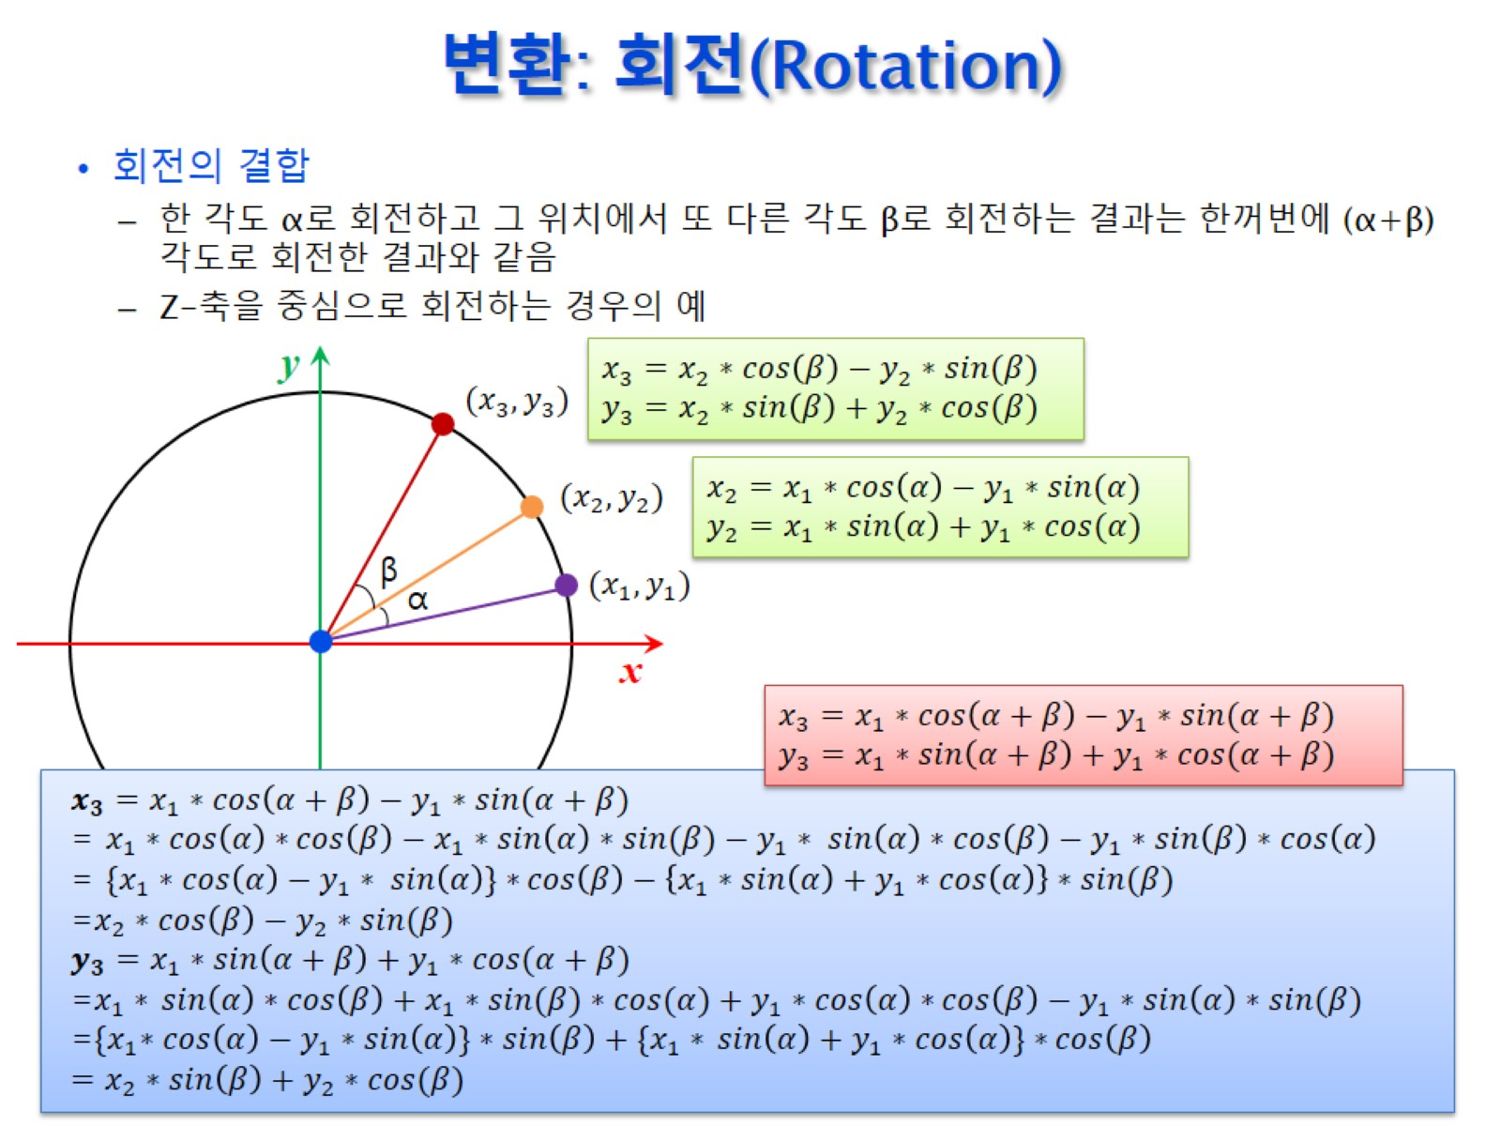
변환: 회전(Rotation)

Slide 38
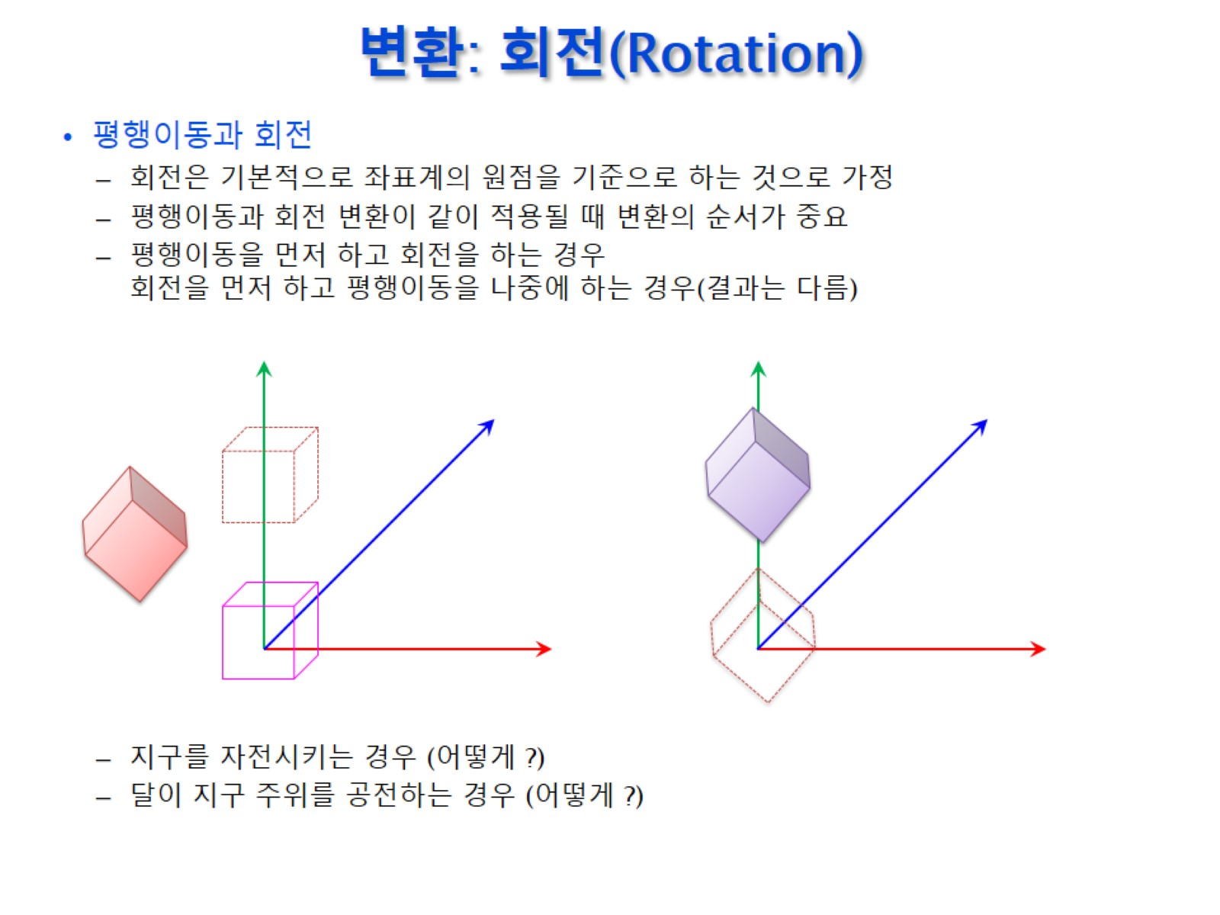
변환: 회전(Rotation)

Slide 39
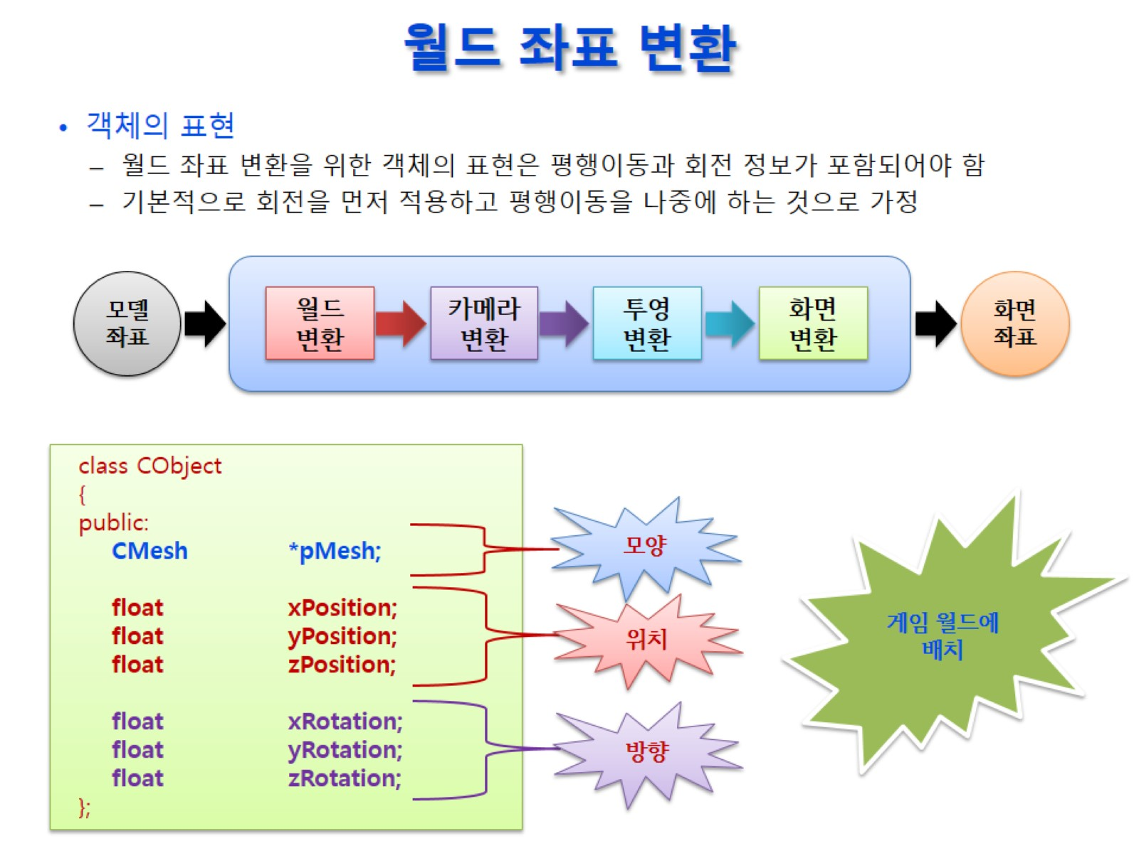
월드 좌표 변환

Slide 40
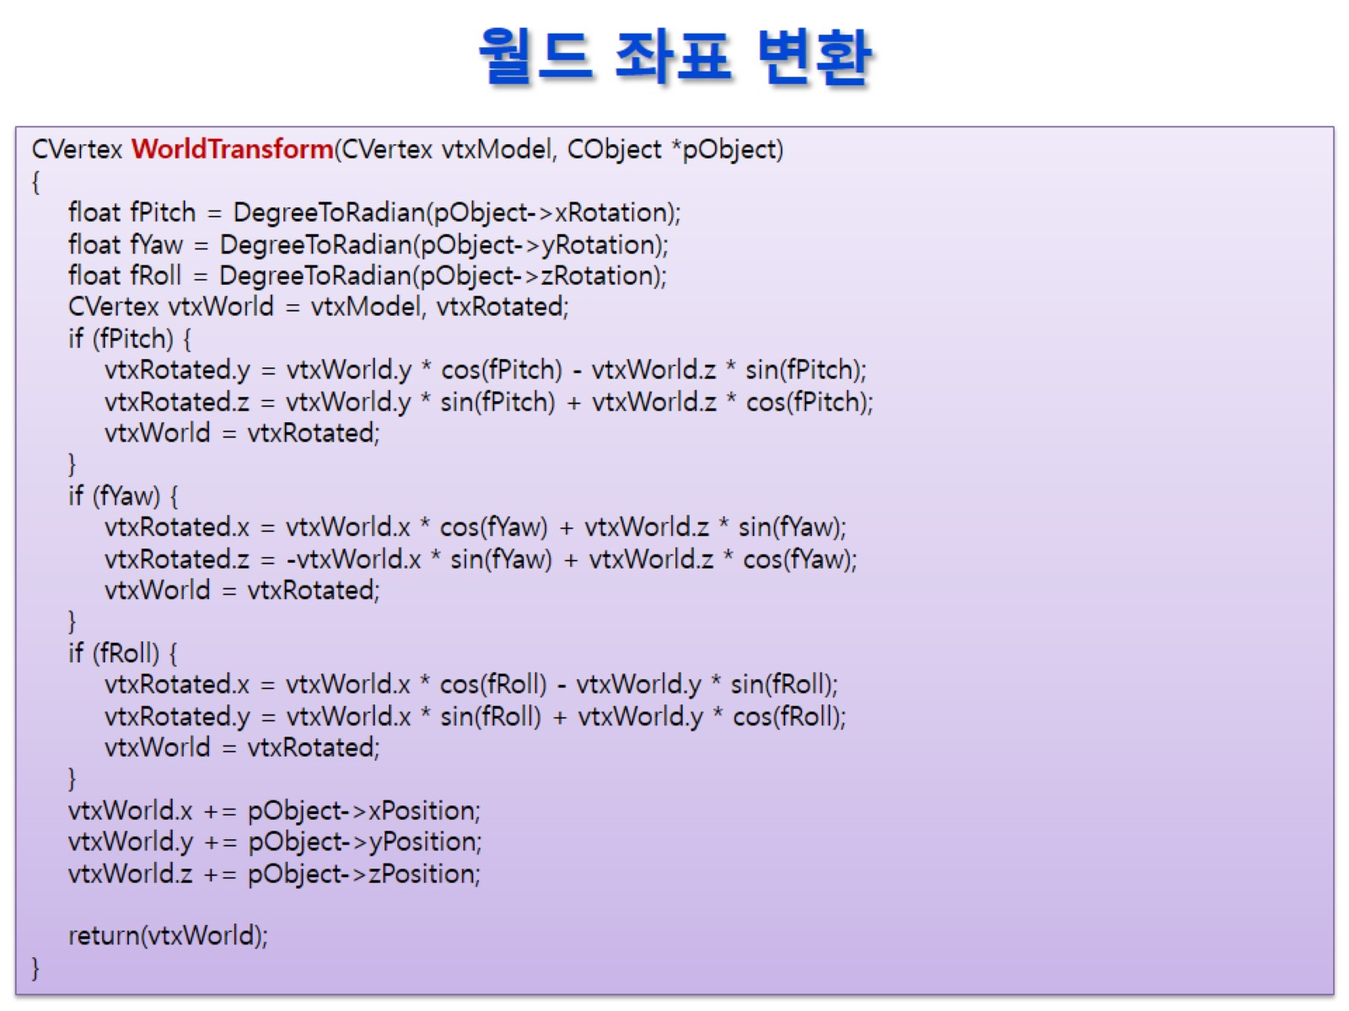
월드 좌표 변환

Slide 41
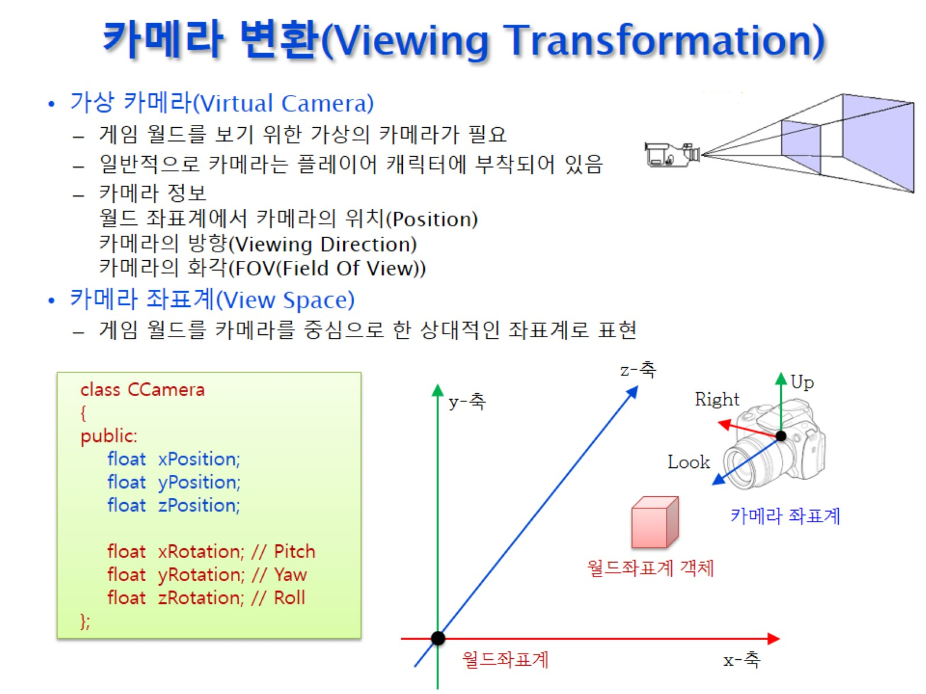
카메라 변환(Viewing Transformation)

Slide 42
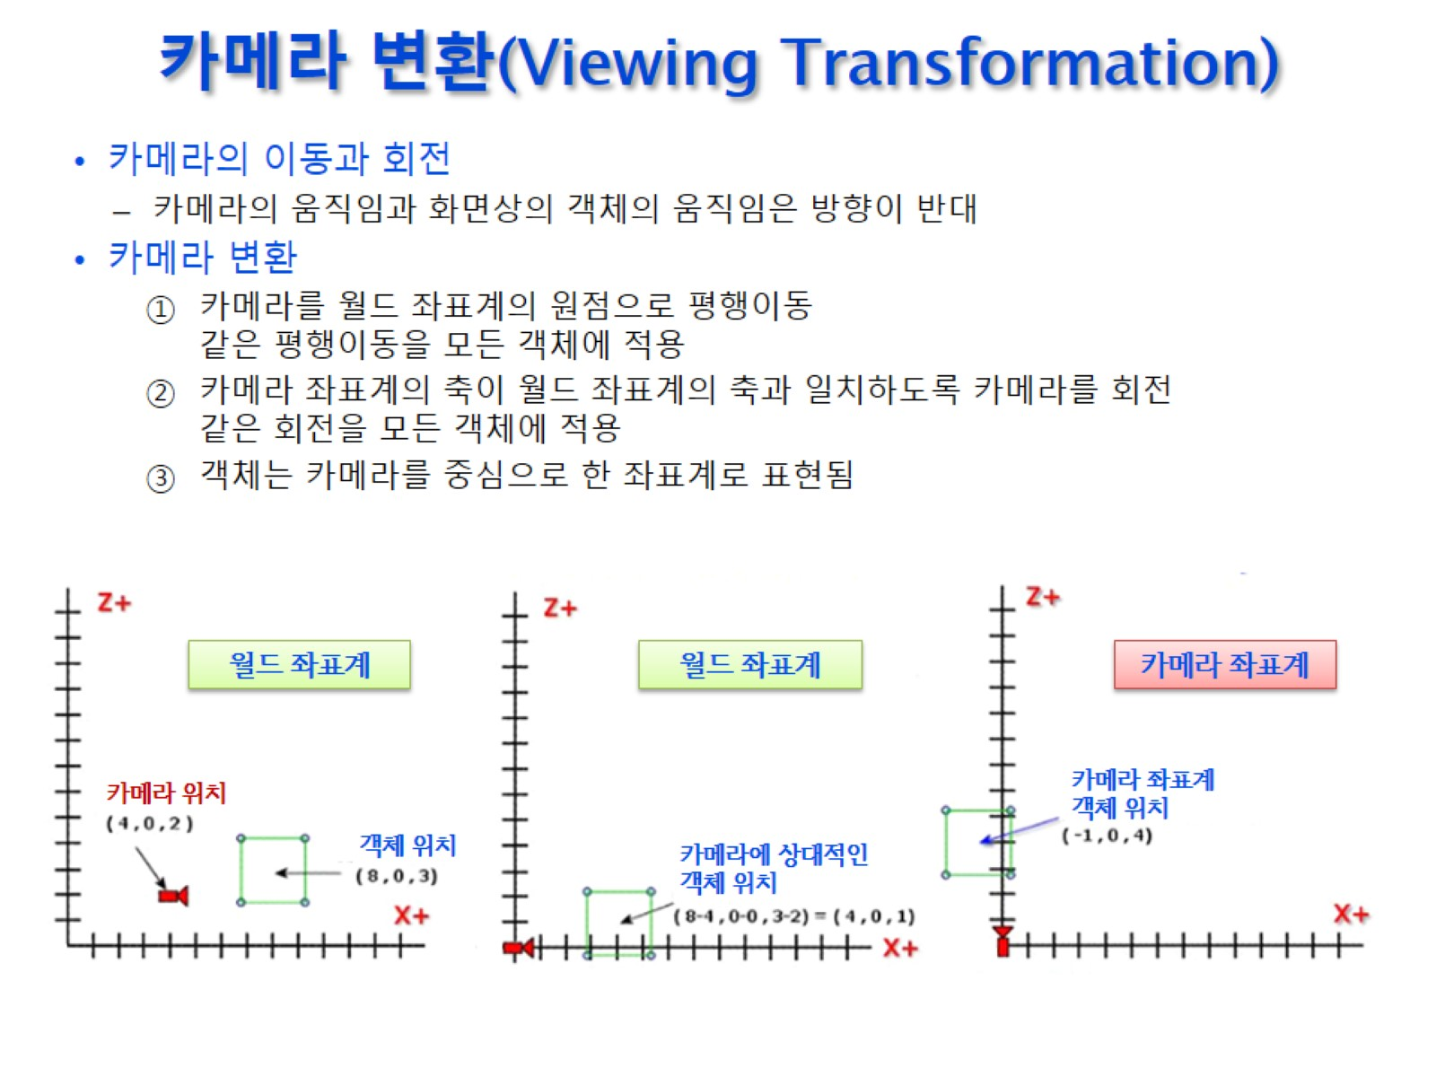
카메라 변환(Viewing Transformation)

Slide 43
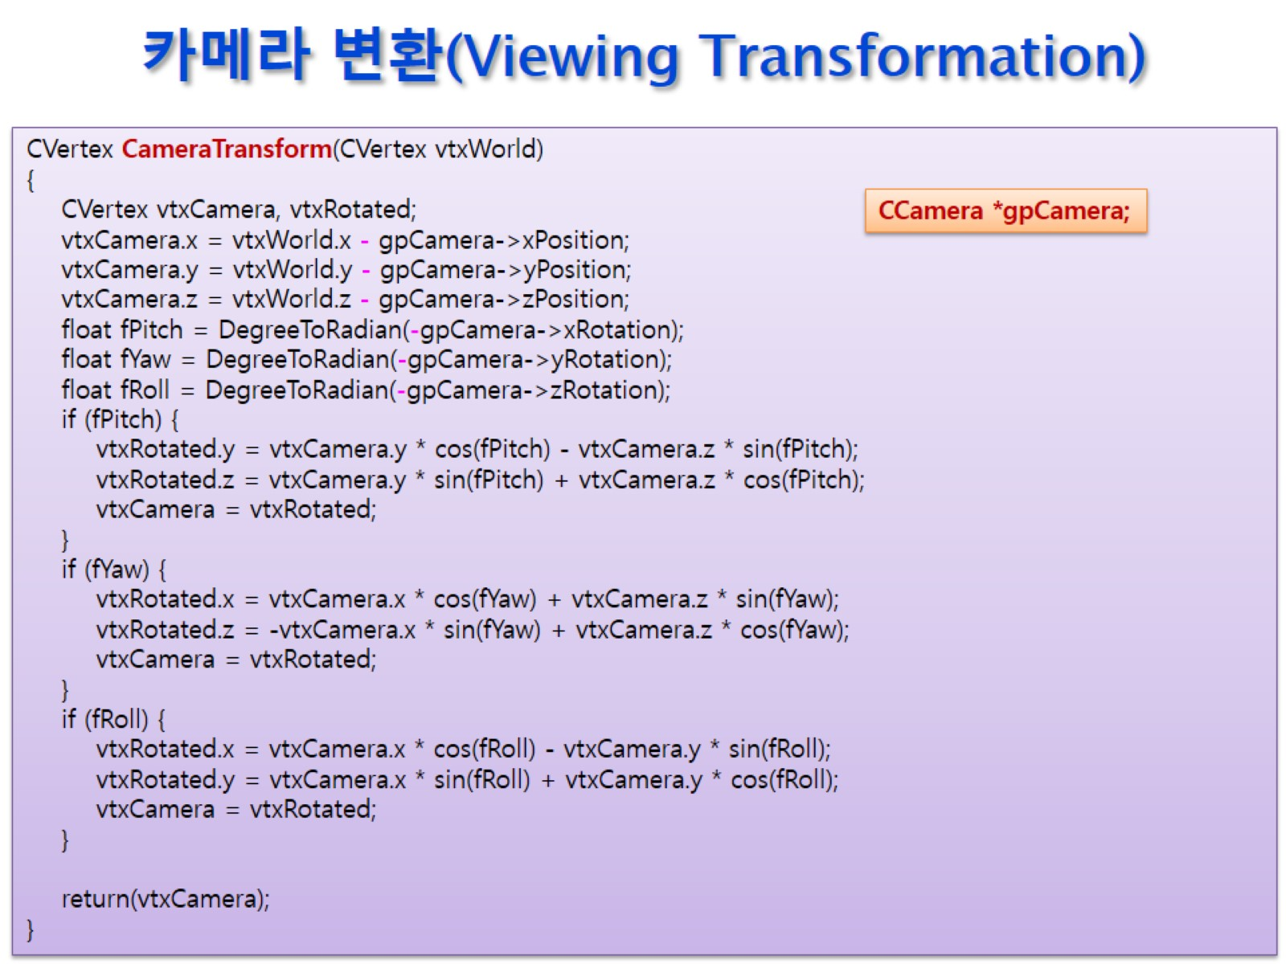
카메라 변환(Viewing Transformation)

Slide 44
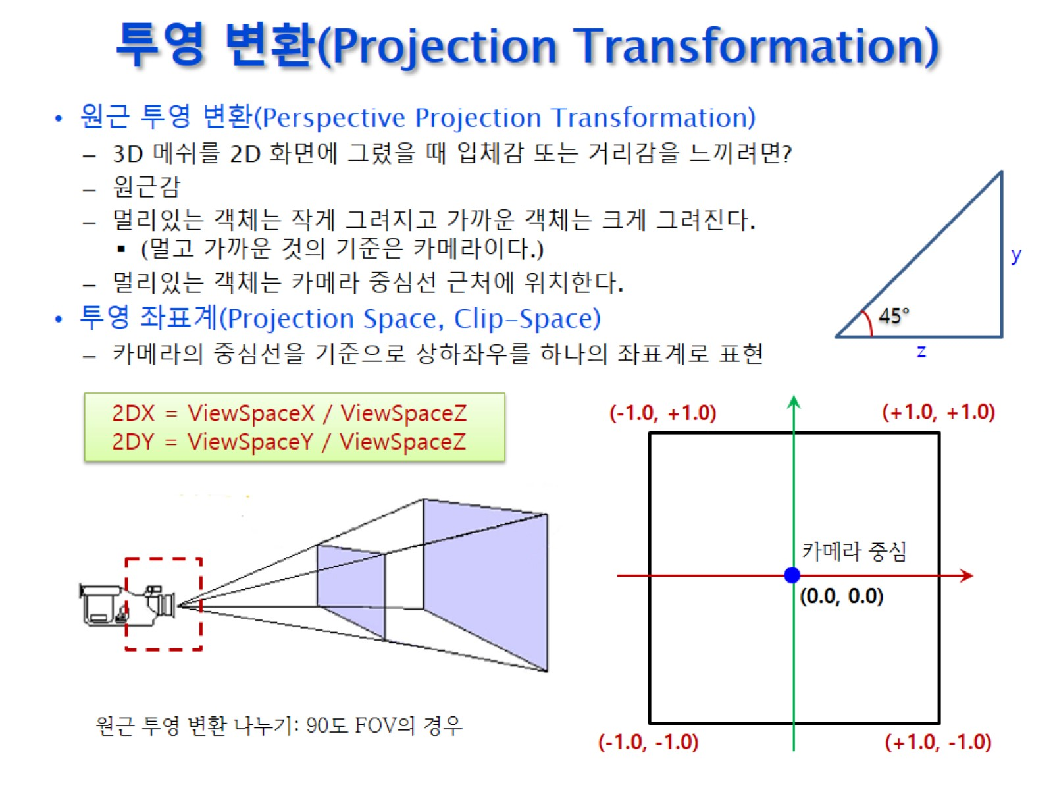
투영 변환(Projection Transformation)

Slide 45
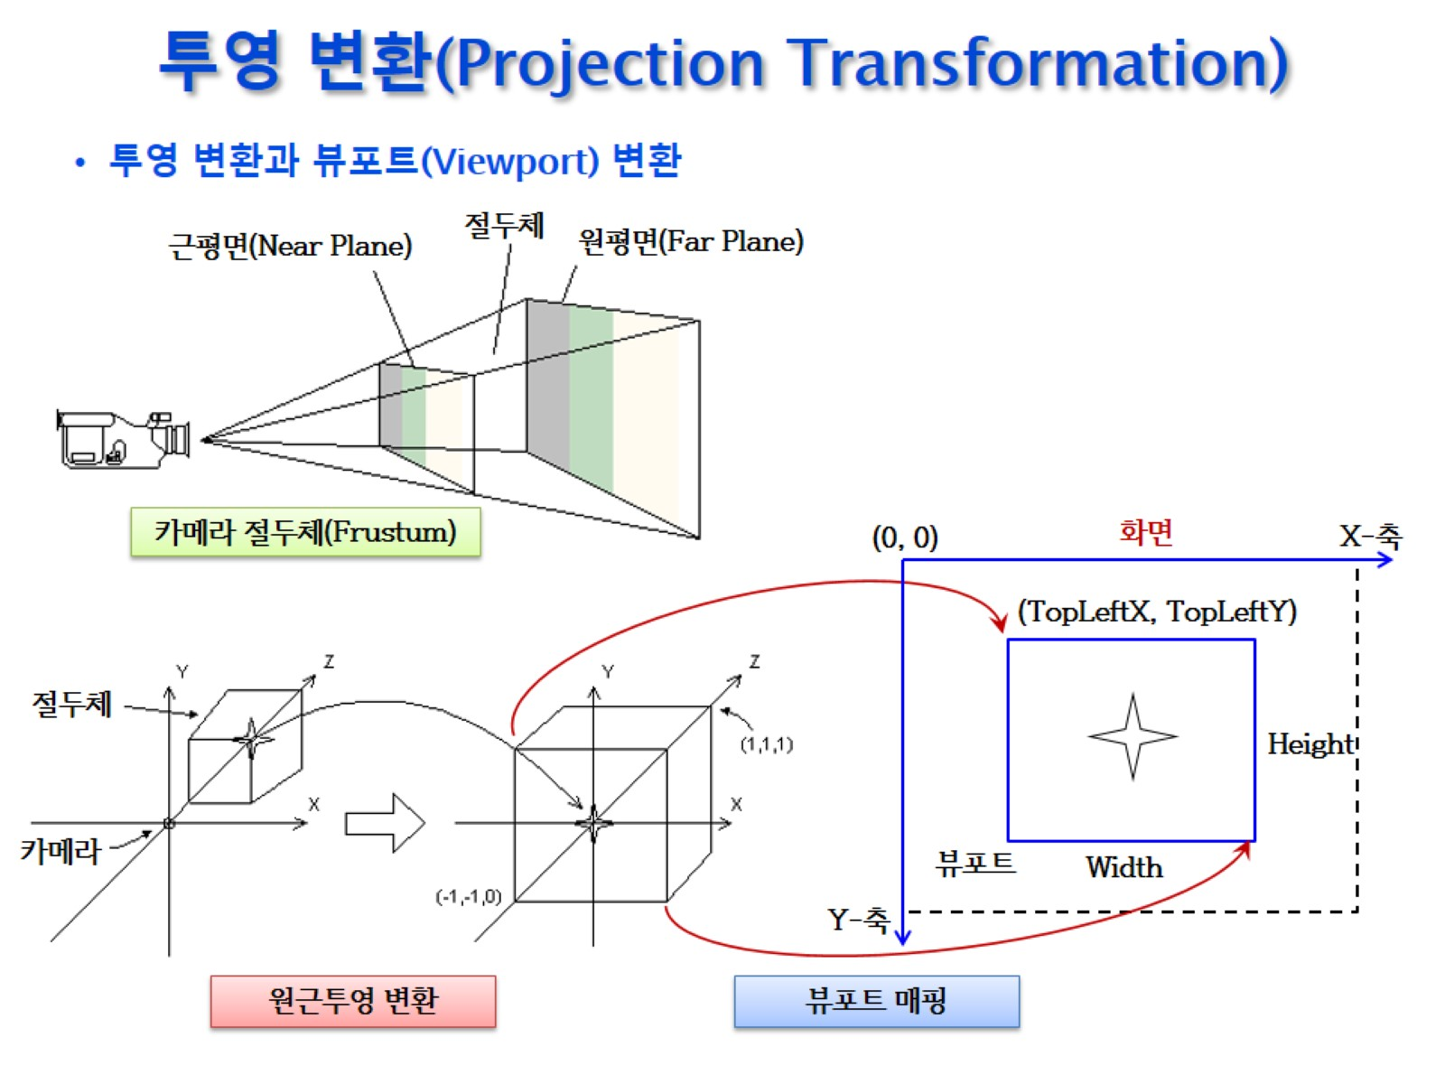
투영 변환(Projection Transformation)

Slide 46
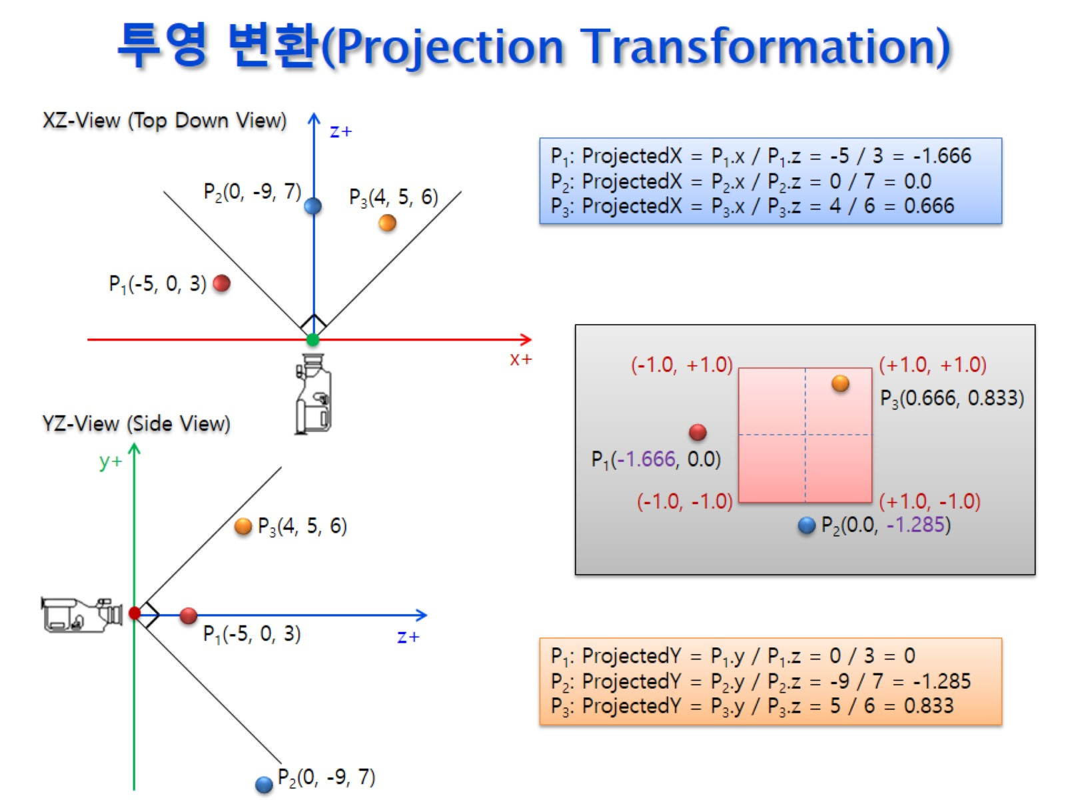
투영 변환(Projection Transformation)

Slide 47
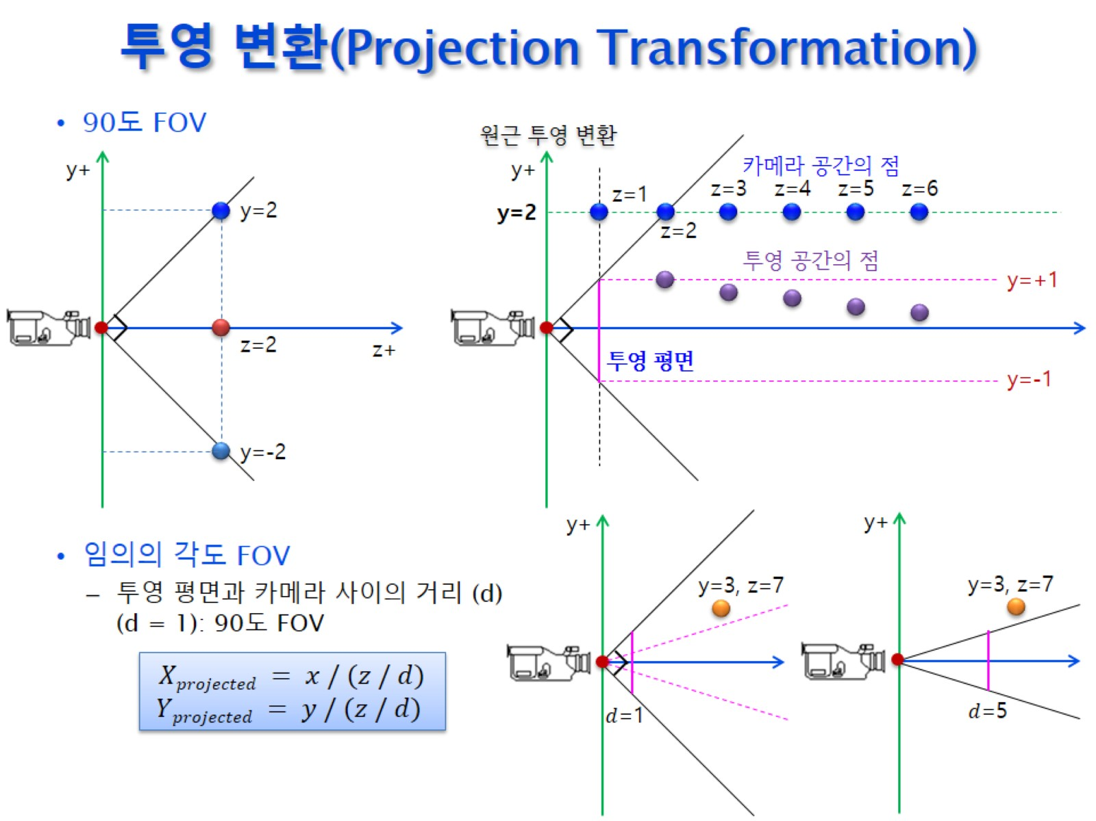
투영 변환(Projection Transformation)

Slide 48
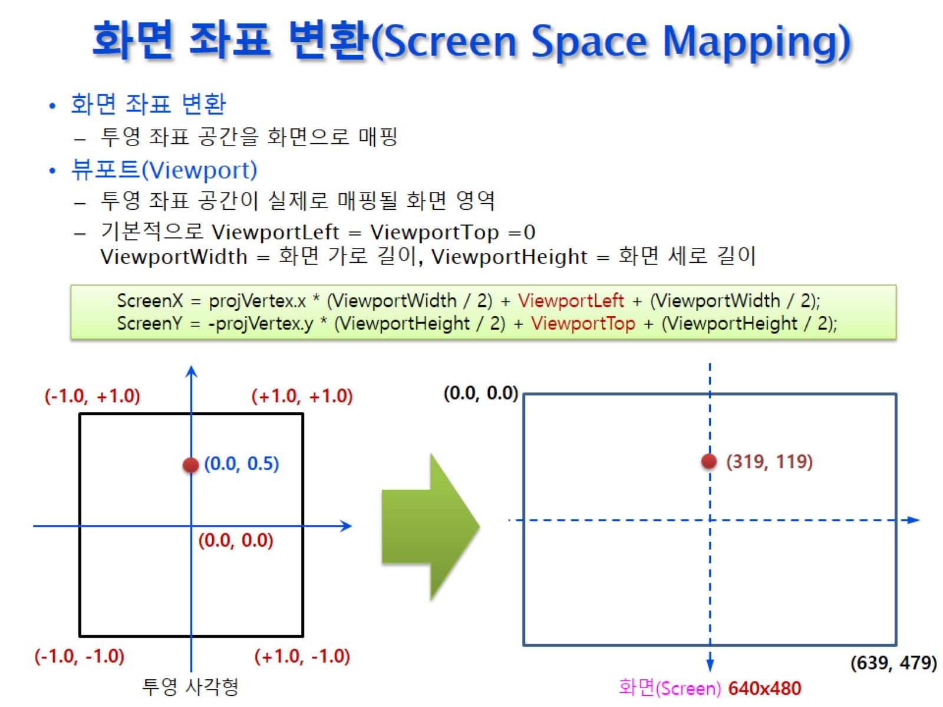
화면 좌표 변환(Screen Space Mapping)

Slide 49
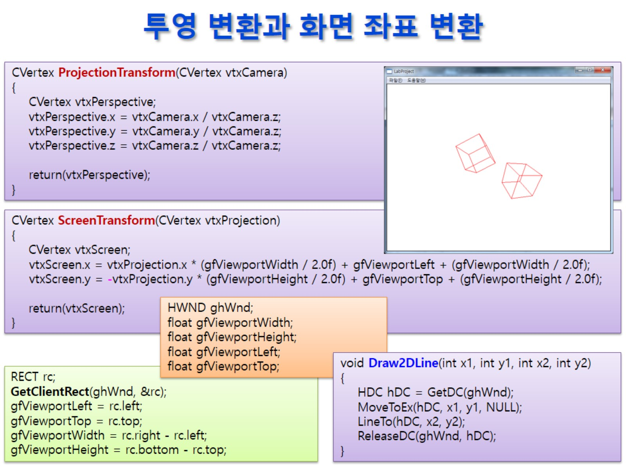
투영 변환과 화면 좌표 변환

Slide 50
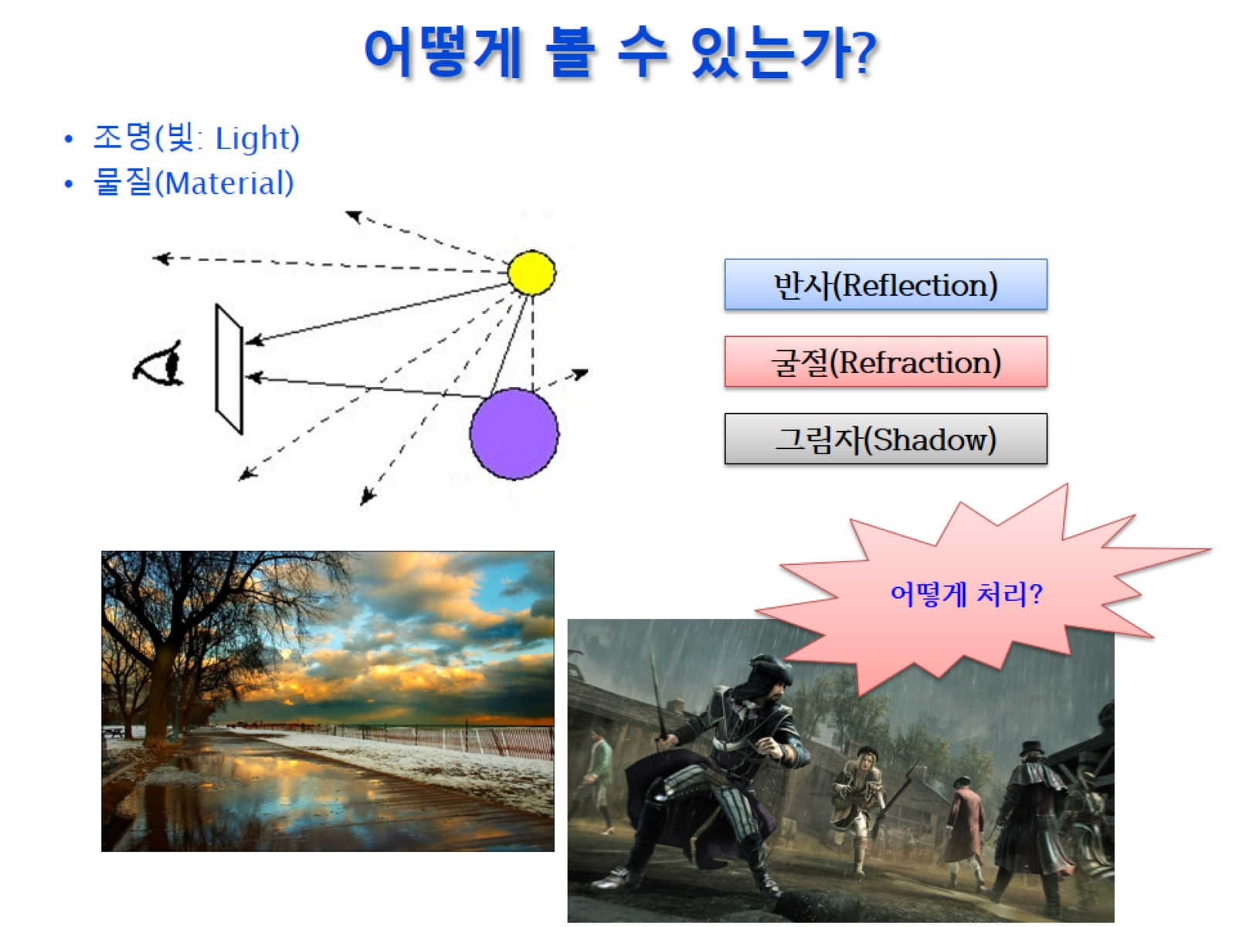
어떻게 볼 수 있는가?

Slide 51
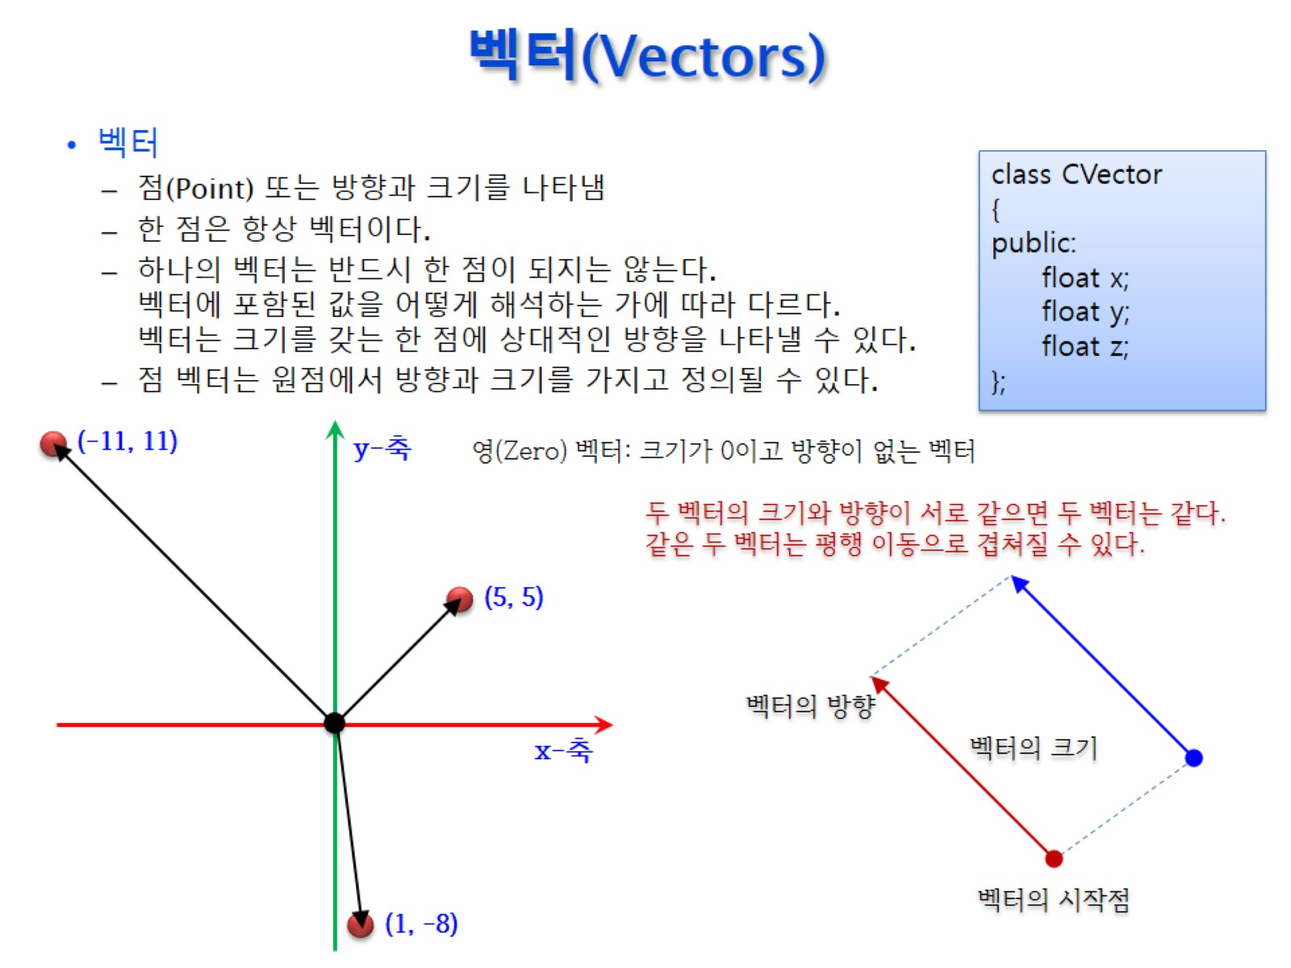
벡터(Vectors)

Slide 52

벡터(Vectors)

Slide 53

벡터(Vectors)

Slide 54

벡터(Vectors)

Slide 55

벡터(Vectors)

Slide 56

Quiz

Slide 57

벡터(Vectors)

Slide 58

벡터(Vectors)

Slide 59

벡터(Vectors)

Slide 60

벡터(Vectors)

Slide 61

평면(Plane)

Slide 62

평면(Plane)

Slide 63

평면(Plane)

Slide 64

평면(Plane)

Slide 65

평면(Plane)

Slide 66

평면(Plane)

Slide 67

평면(Plane)

Slide 68

평면(Plane)

Slide 69

평면(Plane)

Slide 70

행렬(Matrix)

Slide 71

행렬(Matrix)

Slide 72

행렬(Matrix)

Slide 73

행렬(Matrix)

Slide 74

행렬(Matrix)

Slide 75

행렬(Matrix)

Slide 76

행렬(Matrix)

Slide 77

행렬(Matrix)

Slide 78

동차 좌표계(Homogeneous Coordinate)

Slide 79

행렬(Matrix)

Slide 80

행렬(Matrix)

Slide 81

행렬(Matrix)

Slide 82

행렬(Matrix)

Slide 83

월드 변환 행렬(World Matrix)

Slide 84

월드 변환 행렬(World Matrix)

Slide 85

월드 변환 행렬(World Matrix)

Slide 86

카메라 변환 행렬(View Matrix)

Slide 87

카메라 변환 행렬(View Matrix)

Slide 88

카메라 변환 행렬(View Matrix)

Slide 89

카메라 변환 행렬(View Matrix)

Slide 90

카메라 변환 행렬(View Matrix)

Slide 91

변환 행렬(Transform Matrix)

Slide 92

원근 투영(Perspective Projection) 변환 행렬

Slide 93

원근 투영(Perspective Projection) 변환 행렬

Slide 94

원근 투영(Perspective Projection) 변환 행렬

Slide 95

원근 투영(Perspective Projection) 변환 행렬

Slide 96

원근 투영(Perspective Projection) 변환 행렬

Slide 97

원근 투영 변환 행렬

Slide 98

원근 투영 변환 행렬

Slide 99

원근 투영 변환 행렬

Slide 100

직교 투영 변환 행렬

Slide 101

직교 투영 변환 행렬

Slide 102

깊이값(Depth Values)

Slide 103

화면 좌표 변환 행렬

Slide 104

화면 좌표 변환 행렬

Slide 105

화면 좌표 변환 행렬

Slide 106

D3DXMatrixPerspectiveFovLH

Slide 107

화면 좌표 변환 행렬

Slide 108

Quiz

